Slide 1

„HOOLEGA HOITUD“
Koostöökohtumine
15.10.-16.10.2026 Tallinnas
Tegevust rahastatakse Euroopa Sotsiaalfondi toetuse andmise tingimused „Pikaajalise hoolduse kättesaadavuse ja kvaliteedi parandamine“, tegevuse „2.1. Sotsiaalteenuste kättesaadavuse ja kvaliteedi parandamine“ raames.

Slide 2
TERVITUSSÕNAD
MARET MARIPUU
PEADIREKTOR

Slide 3
ÜLDHOOLDUSTEENUS
NUMBRITES
Kätlin Hanson
KOV sotsiaalteenuste toe ja valmisoleku talitus
talituse juhataja
15.10.2026

Slide 4


TEGEVUSLUBASID (MTR): 161
TEGEVUSKOHTI: 236
30.09.2026
Notes:
Tegevuskohad = kinnisvaralised hooned.

Slide 5
TEENUSEL: 12 255
TEENUSKOHTI: 13 183
30.09.2026

Slide 6
TEENUSKOHTAD
Detsember 2023 11 369
Detsember 2024 12 137 + 768
September 2025 12 502 + 365
Aprill 2026 12 933 + 431
September 2026 13 183 + 250
1814

Slide 7
TEENUSE SAAJAD
Aprill 2024 10 745 isikut
Jaanuar 2025 11 444 isikut (+ 699)
September 2025 11 687 isikut (+ 243)
Aprill 2026 12 107 isikut (+ 420)
September 2026 12 255 isikut (+148)
+1510

Slide 8
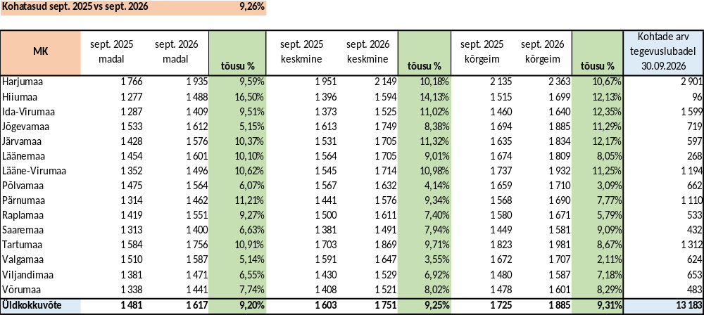
Kohatasud
Notes:
Tabelis kajastatud hinnad pärinevad omavalitsuste ja teenuseosutajate avalikelt kodulehtedelt

Slide 9
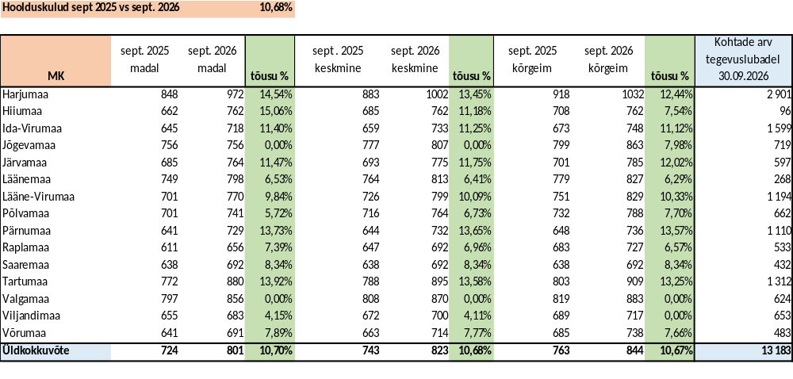
Hoolduskulud
Notes:
Tabelis kajastatud hinnad pärinevad omavalitsuste ja teenuseosutajate avalikelt kodulehtedelt

Slide 10
KOV hoolduskulude piirmäärad maakondade lõikes (€)

Slide 11
KOV hoolduskulude piirmäärade väärtused
Notes:
Kokku on analüüsitud 78 kohalikku omavalitsust. Jaotus näitab, et enamik üksusi koondub keskmistesse vahemikesse:
Valdav enamus (85%): 66 omavalitsust jäävad vahemikku 520–700.
Suurim grupp: 36 KOV-i on vahemikus 610–700.
Äärmusgrupid: Madalaimas grupis (alla 500) on 6 KOV-i ning kõrgeimas grupis (üle 700) on vaid 6 üksust.

Slide 12
EESTI KESKMINE
KOV PIIRMÄÄR 628€
HOOLDUSKULU 823€
TEENUSE SAAJA SISSETULEK 847€
30.09.2026

Slide 13

TEENUSKOHAD JA TÖÖTAJAD (unikaalseid) 30.09.2026
2878 | 1288 | 4166
Hooldustöötajad | Abihooldus-töötajad | Kokku
154
Puuduolevate töötajate arv
Notes:
30.09.2025 – 3824 töötajat. Aastaga on lisandunud ca 350 töötajat.

Slide 14
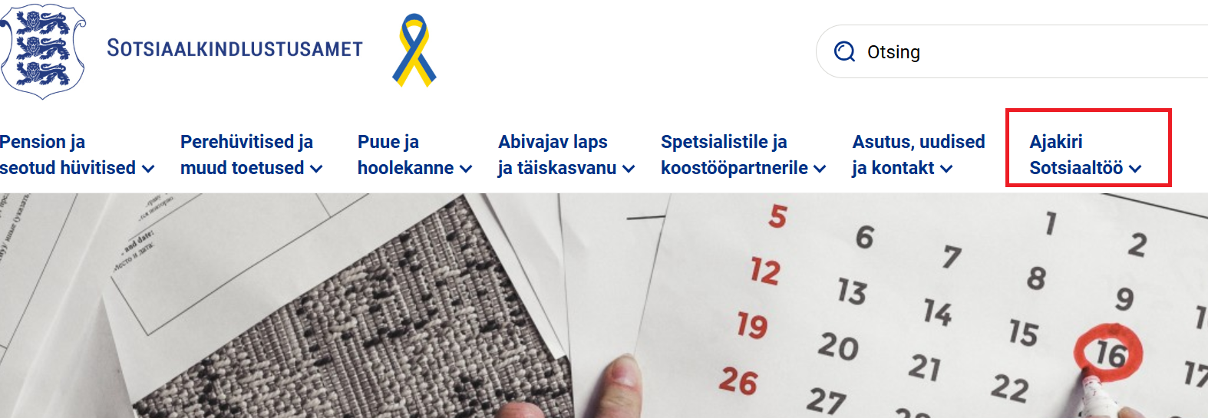
Sotsiaaltöö sündmuste kalender
https://sotsiaalkindlustusamet.ee/sotsiaaltoo/sotsiaaltoo-sundmuste-kalender

Slide 15
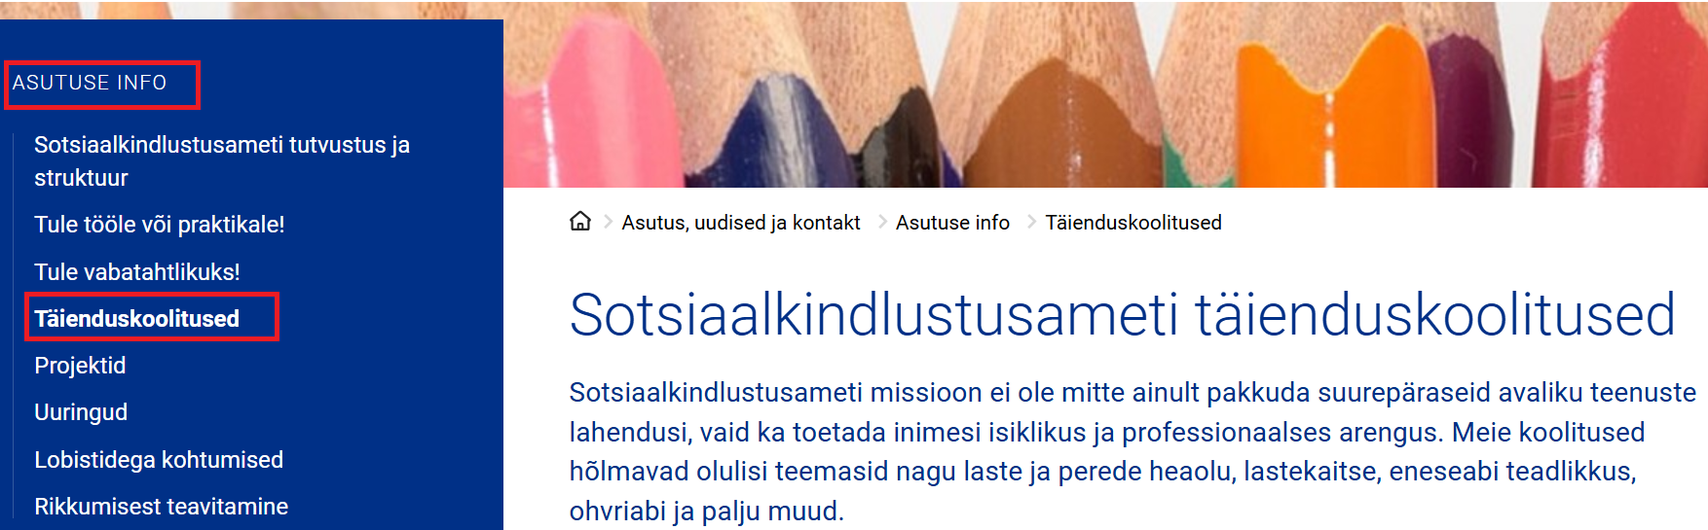
SKA täiendkoolitused
Kogemus ja kompetents
Ajakohased teemad
Tugivõrgustik
Mugavus ja ligipääsetavus
https://www.sotsiaalkindlustusamet.ee/asutus-uudised-ja-kontakt/asutuse-info/taienduskoolitused#koolituskalender

Slide 16
Tänud!
Kätlin Hanson
Katlin.Hanson@sotsiaalkindlustusamet.ee
Tel. 53475628

Slide 17
ÜLDHOOLDUSTEENUSE OSUTAJA PÜSIVA KRIISIÜLESANDE TÄITJANA
Lilia Raudheiding
Sotsiaalkindlustusamet
15. oktoober 2026

Slide 18
Kriisiolukorra ja riigikaitse seadus (KORKS)
Seadus on Riigi Teatajas avaldatud ning jõustus üldreeglina
1. oktoobril 2026, mõned sätted jõustuvad hiljem.
KORKSi § 259 muudab sotsiaalhoolekande seadust.
Need muudatused on hoolekandeasutuste jaoks väga olulised, sest need lubavad kriisi ajal teatud nõudeid paindlikumalt täita, et teenus ei katkeks.

Slide 19
KORKSis üldhooldusteenuse osutajate erandid ja rakendamistingimused
Töötajate ettevalmistus ( SHS § 13¹ lg 2; § 22 lg 4)
2. Tegevusload ja SKA teavitamine (SHS § 155¹ lg 1,
§ 155¹ lg 2, § 155¹ lg 4; § 151)

Slide 20
Üldhooldusteenuse osutaja on kriisiülesande osutaja
KORKSi § 13 – KOVi püsiv kriisiülesanne on väljaspool kodu osutatava ööpäevaringse ÜHT korraldamine
Valmisoleku loome enne kriisi:
Kriisiülesande osutajana on oluline kriisiolukordadeks ettevalmistumine – tagada toimepidevus, koostada kriisiplaan
Ülesande täitmise harjutame – õppuste läbiviimine

Slide 21
Ööpäevaringset sotsiaalteenust osutava asutuse kriisiplaan
Asutuse kriisiplaan peab olema selgelt sõnastatud, praktiline, kohandatud konkreetse hoolekandeasutuse järgi ning olema kättesaadav, tutvustatud ja läbiharjutatud asutuse personaliga.
Kriisiplaani koostamisel on vaja läbi mõelda vajalikud ressursid, tegevused, tööjaotus ja koostöö erinevate kriisiolukordade lahendamiseks.
https://sotsiaalkindlustusamet.ee/sites/default/files/documents/2025-12/%C3%96%C3%B6p%C3%A4evaringset%20sotsiaalteenust%20osutavate%20asutuste%20kriisiplaani%20juhend.pdf

Slide 22
Ööpäevaringset sotsiaalteenust osutava asutuse kriisiplaani õppused
- Õppused aitavad veenduda, et asutuse kriisiplaan ja töökorraldus toimivad ka päris häirete korral: töötajad teavad oma rolli, info liigub õigete inimesteni ja teenusesaajate turvalisus on tagatud ka piiratud ressursside tingimustes.
- Õppus aitab suurendada töötajate kindlustunnet ja valmisolekut tegutseda olukordades, kus tuleb kiiresti reageerida ning teha otsuseid piiratud aja ja ressursside tingimustes.
- Õppuse tulemused annavad omakorda sisendi kriisiplaani uuendamiseks, riskianalüüsi täiendamiseks ja töökorralduse parandamiseks.
https://sotsiaalkindlustusamet.ee/spetsialistile-ja-koostoopartnerile/kohalike-omavalitsuste-noustamine/sotsiaalteenuste-toimepidevus#evakuatsioon

Slide 23
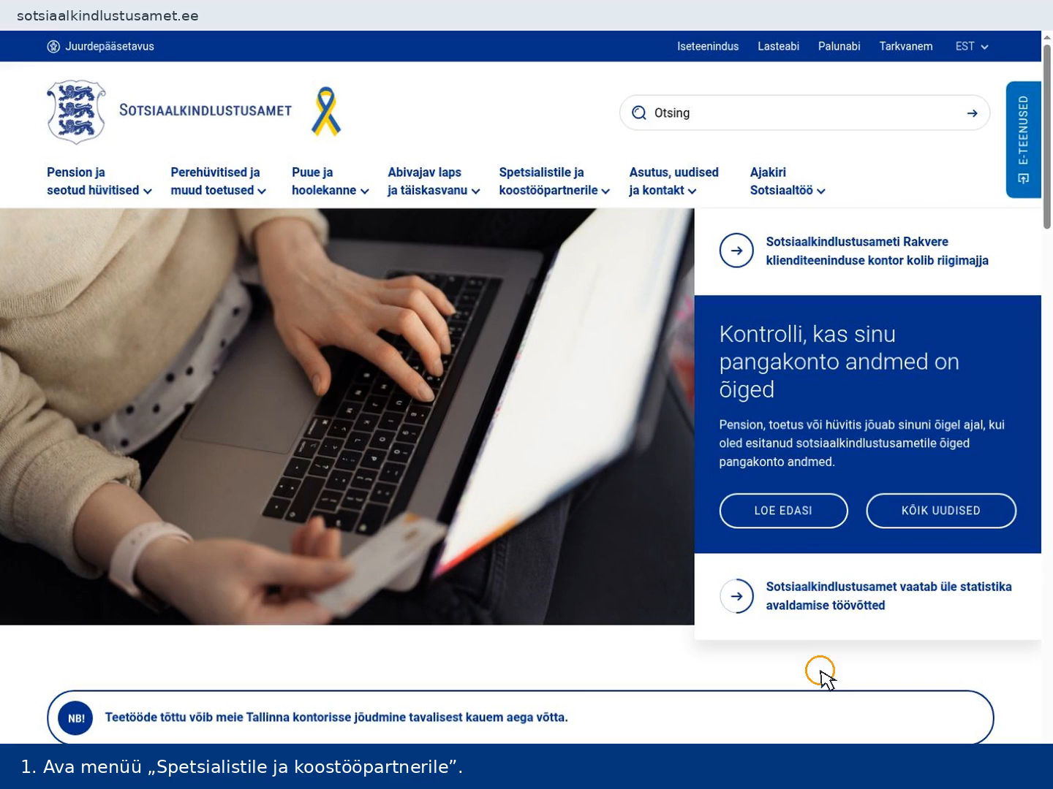

Slide 24
Valmisolek on hoolimine!
Lilia Raudheiding
15.10.2026

Slide 25
Kuidas üheskoos kriisideks valmis olla?
Toimepidevuse seire ja SKA ootused.
ASUTUSESISESEKS KASUTAMISEKS
Ken Kivitar
Sotsiaal- ja erihoolekande osakonna peakasutaja
15.10.2026

Slide 26
Milline on toimepidevuse seire protsess ja miks seda teha?
Küsimustik koostati koos piirkondlike koordinaatoritega ja SKA kriisijuhiga
LimeSurvey kaudu täitsid asutused veebiküsitluse
Hindamis­maatriksi põhjal anti vastustele väärtus Excelis kaalutud loogikaga
Loodi kaart, asutused kanti kaardile koos toimepidevuse põhiandmetega
Asutusele- Enesehindamine, mis on korras, kus on lüngad
SKA-le ja KOV-ile- Ülevaade, kuhu suunata tuge ja nõustamist
Kriisivaade- vajalikud andmed evakuatsiooni korraldamiseks

Slide 27
Ööpäevaringsete sotsiaalteenust osutavate asutuste toimepidevuse kaardistamine 2025
Kaardistuses osales kokku 212 asutust, millel oli ühtekokku 442 tegevuskohta.
Küsimustik koosnes kokku 59 küsimusest, käsitles 4 teema kategooriat: varud, elutähtsad teenused, ligipääsetavus ja kriisivalmidus
Kategooriate summana kujunes asutuse üldskoor, mille alusel määrati toimepidevuse tase kolmeastmelisel hindamisskaalal: toimepidev, osaliselt toimepidev, mitte toimepidev.

Slide 28
Kategooriate keskmised tulemused kogu Eesti lõikes
Varude kategooria on ühtlaselt hea kõikjal Eestis, peamisteks mõjutajateks on olnud COVID kriis ning ka Venemaa elektrivõrgust lahti ühendamine aastal 2025.
Elutähtsate teenuste peamised võimelüngad on alternatiivküte ning alternatiivid veevarustusele ning kanalisatsioonile.
Kriisivalmiduse peamised võimelüngad on asenduspindade olemasolu, personali asendus ning koostöö KOViga.

Slide 29
Üldhoolduse puhul on toimepidevaid ning osaliselt toimepidevaid tegevuskohti 138 ehk 68,7%.
Erihoolekande toimepidavaid ning osaliselt toimepidevaid tegevuskohti on 69 ehk täpselt pooled.
Asendushoolduse toimepidevad ning osaliselt toimepidevaid tegevuskohti on kokku 53 ehk 52%
Notes:
Näha on et üldhooldusteenuse osutajad on paremini läbi mõelnud kriisis toimimise.

Slide 30
Uus kaardistus aastal 2027
Ajakava- küsitlus läheb välja jaanuaris 2027, andmeid kogume kuni 3 nädalat
Uued küsimused- kriisikommunikatsioon ja varjumine
Tagasisidestamine- soovime asutustele anda kohest tagasisidet, mis seisus on nende asutuse toimepidevus, mida on võimalik selle tõstmiseks teha
Ootus on kaardistada võimalikult paljude tegevuskohtade toimepidevust

Slide 31
Tänan!
Ken Kivitar
Valmisolek on hoolimine

Slide 32
Kuidas tagada kliendi heaolu ja personali ohutus hooldekodus?
HI-viiruse, ESBL-positiivse bakteriga ja MRSA kandlusega inimene hooldekodus

Slide 33
Millest räägime?
HIV klient hooldekodus
1
ESBL positiivne klient
MRSA kandlusega klient
2
iOhutuse tagamine hooldekodus=
Infektsioonikontrolli standardnõuded
3

Slide 34

Bakterid ja viirused

Slide 35

Inimese mikrobioota
Inimesel on enamasti välja kujunenud püsivalt oma residentne floora – oma kogumik erinevatest mikroobidest
Mikroobid paiknevad inimesel erinevates kohtades – nahal, seedetraktis, suuõõnes
Elavad meie nahal kogu aeg

Slide 36
Keskkonnas ennast hästi tundvad bakterid
Inimene puutub nendega kokku erinevates keskkondades või kokkupuudetel teiste isikutega.
Elavad ajutiselt meie nahal ja võivad olla haigustekitajad
Käte abil sagedamini liikuvad tekitajad:
Staphylococcus aureus, sh. MRSA
Klebsiella pneumoniae
Acinetobacter sp.
Enterobacter sp.
Candida sp.
ESBL positiivsed bakterid
Muud resistentsed bakterid
PS! Pane tähele – käte vahendusel!

Slide 37
Viirused, mis levivad vere-ja teiste kehavedelike vahendusel
B-hepatiidiviirus (HBV)
C-hepatiidiviirus (HCV)
Inimese immuunpuudulikkuse viirus (HIV)

Slide 38
Millised kehavedelikud on potentsiaalselt nakkusohtlikud?
Veri
Kõik teised kehavedelikud, mis sisaldavad verd
Nakkusohtlikuks loetakse ka pleuraõõne-,kõhuõõne-ja liigesevedelikku

Slide 39
Nakkusohtlikud kehavedelikud ei ole
Röga
Sülg
Oksemassid
Higi
Pisarad
Uriin
Faeces
AGA kehtib vaid siis, kui need ei sisalda silmnähtavalt verd

Slide 40
B-hepatiit
Haigus on levinud ülemaailmselt
Haigustekitajaks B-hepatiidi viirus
Peamised ülekandeviisid on:
Torkevigastused, naha ja limaskestade vigastused, tätoveerimised, augustamised
Seksuaalsel teel
EI LEVI kallistamisel, kätlemisel, tualeti kasutamisel
B-hepatiiti nakatumist saab ennetada vaktsineerimise teel – on väga tõhus meede

Slide 41
HI-viirus
Inimese immuunpuudulikkuse viirus kahjustab CD4-T-lümfotsüüte ja nõrgestab immuunsüsteemi.
Ravita võib kujuneda AIDS.
Levib peamiselt verega kokkupuutel (nt ühised süstlad, torkevigastus); emalt lapsele raseduse, sünnituse või imetamise ajal.
Seksuaalsel teel
Suurim risk on ravimata ja kõrge viiruskoormusega infektsiooni korral.
Tõhusa ravi ja püsiva viiruskoormuse <200 koopia/ml korral HIV seksuaalsel teel ei levi.
Raviks antiretroviirusravi (ART) alustatakse võimalikult kiiresti ning jätkatakse pikaajaliselt.
Ravi pärsib viiruse paljunemist ja võimaldab elada pikka, täisväärtuslikku elu.
EI LEVI kallistamisel, kätlemisel, tualeti kasutamisel
WHO, HIV and AIDS (2026); NIH, ART to Prevent Sexual Transmission (2025

Slide 42
ESBL
ESBL - laiendatud toimespektriga beetalaktamaas ensüüm, mis inaktiveerib enamikke beetalaktamaanantibiootikume.
ESBL positiivsed enterobakterid – sellised mikroorganismid, mis produtseerivad beetalaktamaas-ensüüme ning seetõttu on muutunud resistentseks enamike beetalaktamaanantibiootikumide suhtes
Klebsiella sp.
Proteus sp.
Enterobacter sp.
Citrobacter sp.
Morganella sp.
Serratia sp.

Slide 43
ESBL
ESBL positiivsed enterobakterid võivad pikaajaliselt koloniseerida inimese seedetrakti
Kolonisatsioon – mikroorganismide olemasolu ja paljunemine organismi mittesteriilsetes piirkondades ilma haigussümptomiteta
Infektsioon – mikroorganismide olemasolu ja paljunemine organismi steriilsetes piirkondades
ESBL positiivse patsiendi isolatsioonivajaduse saab lõpetada 1 aasta möödudes. Lõpetavad infektsioonikontrolli spetsialistid.

Slide 44
MRSA
S. Aureuse metitsilliinresistentne vorm
Armastab elada inimese nahal
Koloniseerib enamasti inimese ninaesiku
On püsiv ja hästi ellujääv keskkonnas
Puhastamisele ja desinfitseerimisele hästi alluv
Kolonisatsioon ei põhjusta terviseprobleeme ja inimene elab oma tavapärast elu
Haiglasse sattudes ja invasiivsete protseduuride korral võib põhjustada infektsioone
Isolatsioonivajaduse saab hinnata ühe aasta möödudes skriininganalüüside vastuste põhjal. Korraldavad infektsioonikontrolli spetsialistid

Slide 45
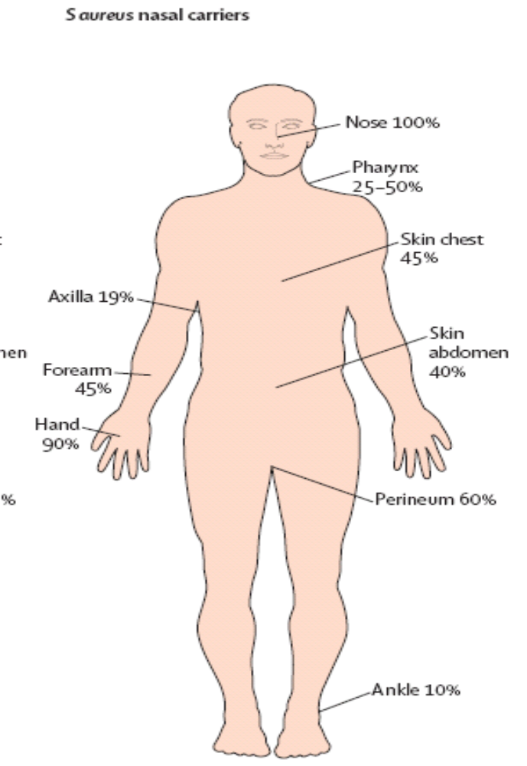
S. aureus kandlus
püsiv 20%
vahelduv 30%
MRSA
Gordon RJ, Lowy FD. Clin Infect Dis 2008;46:S350
Voupio-Varkila J. In: MRSA in Practice. 2007

Slide 46
Kuidas tagada klientide ja personali ohutus hooldekodus?
Personali igapäevane kätehügieen
Personali oskuslik isiklike kaitsevahendite kasutamine
Keskkonna ja töövahendite puhastamine
Tööalaste kokkupuutejuhtumite teadlik käsitlemine
Personali sihipärane koolitamine infektsioonikontrollinõuete osas
Personali ja klientide immuniseerimine

Slide 47
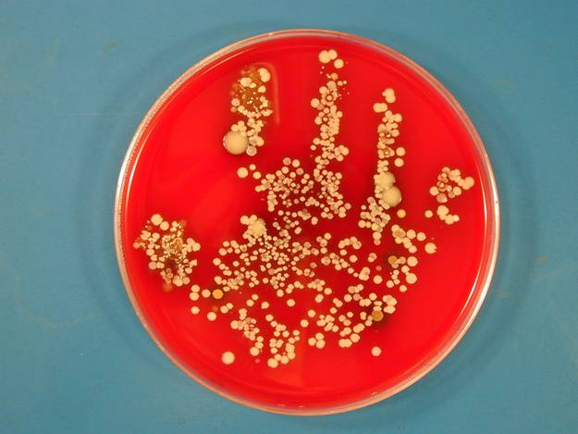
Meie käed

Slide 48
Miks on kätehügieen vajalik?
Personali käed võivad saastuda kokkupuutel keskkonnaga, patsiendiga tegelemise ajal
Mikroobid võivad edasi kanduda otsese või kaudse kontakti kaudu
Kätehühieen eemaldab nii neid mikroobe, mis on ajutiselt meie kätel kui ka vähendab meie enda nahal olevate mikroobide hulka
Kätehügieen kaitseb nii klienti kui personali!

Slide 49
Millal pesen käsi?
ALATI kui käed on silmaga nähtavalt saastunud
ALATI enne söömist
ALATI pärast nuuskamist, aevastamist ja köhimist
ALATI pärast WC kasutamist
ALATI kõhulahtisusega klientide puhul

Slide 50
Millal teen käte antiseptikat?
ALATI ENNE kliendiga kokkupuudet
ALATI PÄRAST kliendiga kokkupuudet
ALATI ENNE isikukaitsevahendite kasutusele võtmist
ALATI PÄRAST isikukaitsevahendite eemaldamist
ALATI ENNE vajalike töövahendite komplekteerimist

Slide 51









DOSEERI
AINET
HÕÕRU PEOPESI HARALI
HÕÕRU KÄESELGASID
HÕÕRU PEOPESI VASTAMISI HARALI SÕRMEDEGA
KUIDAS MA KÄED PUHTAKS SAAN?
KUIVATA KÄED
ÜHEKORDSE PABERRÄTIKUGA
HÕÕRU RINGJAID LIIGUTUSI TEHES PÖIDLAID
LOPUTA KÄED VOOLAVA VEEGA
HÕÕRU RANDMEID
HÕÕRU SÕRMEOTSI PEOPESAS
Notes:
Käte pesu on kõige parem viis ennast nakkuse eest kaitsta.
Alusta alati sellest et pane jooksma mõnus soe vesi. Tee läbi järgmised sammud (loetle slaidil)
Seejärel kuivata kindlasti käed ühekordse salvrätiga, sest kui me seebiga bakterid ja viirused oma käe küljest lahti saame ja need veega ära peseme, jääb mingi osa neist ikka käte külge. Ühekordse salvrätiga saab selle viimase ära pühkida ja ka tagada seda, et järgmisel inimesel oleks turvaline käsi kuivatada.
Kui ei ole kättesaadav vesi ja seep, siis kasuta deso-vahendit (70% etanoolisisaldusega puhastusvahend) ja kindlasti hõõru laiali seni, kuni käed on kuivad

Slide 52
Isikukaitsevahendite sihipärane kasutamine
Kirurgiline mask – kasuta kui on pritsmete tekke oht või nt seoses respiratoorsete viiruste hooajal
Mittesteriilsed kindad –on isikukaitsevahendid, mida kasutatakse kui on käte kokkupuute oht vere ja teiste kehavedelikega või resistentsete mikroorganismidega.
Kilepõll või kittel – otsesel kokkupuutel kliendiga
või tema lähiümbrusega eesmärgiga vältida tööriiete saastumist

Slide 53
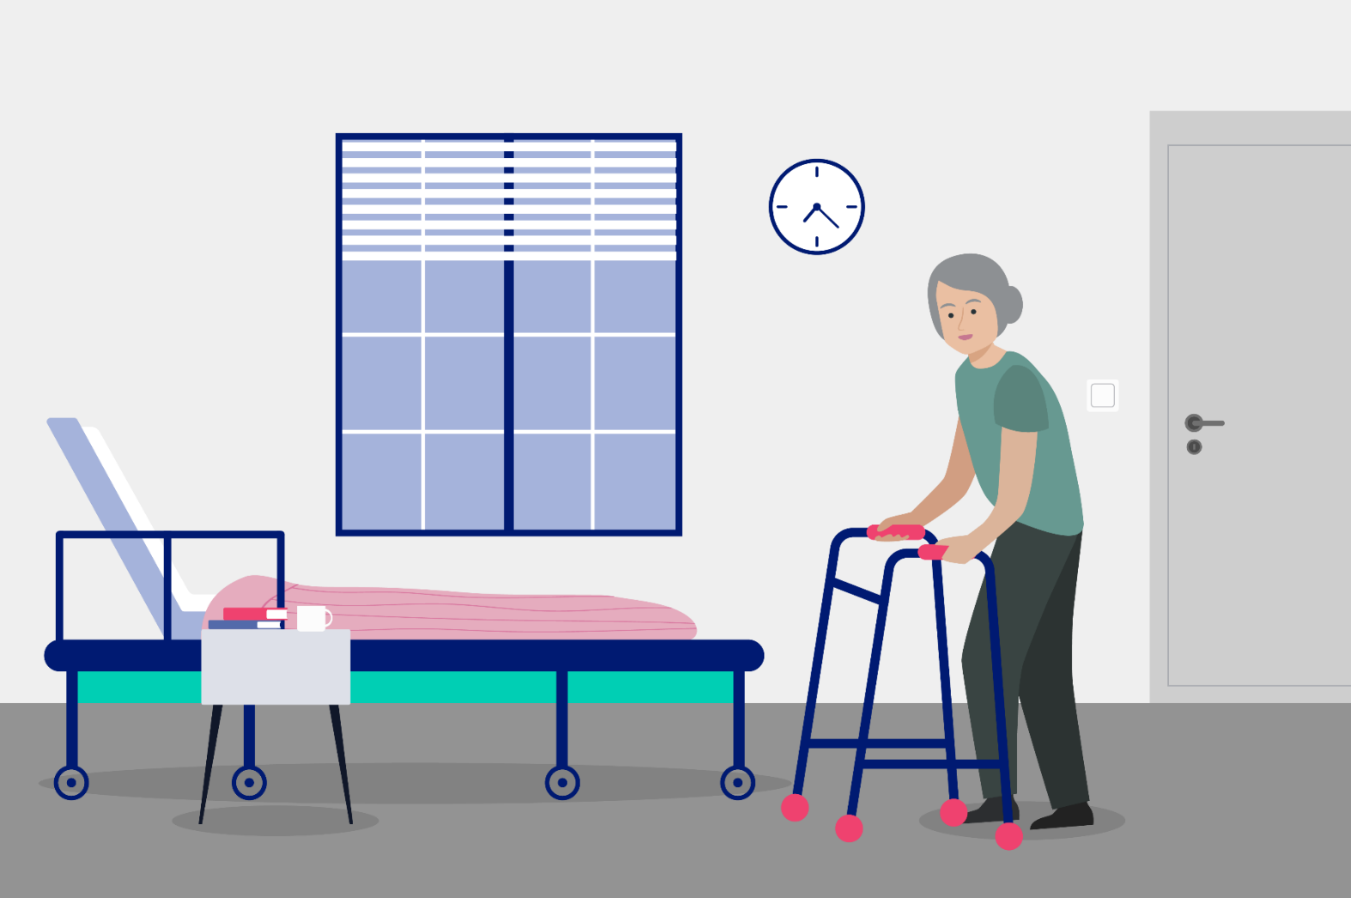
Puhas keskkond ja töövahendid
Sageli saastunud pinnad
üldpinnad

Slide 54
Puhta keskkonna loomise lähtekohad
Puhastuse sagedus – vali õige sagedus vastavalt ruumi või töövahendi kasutusele – ruumide puhastamine üks päevas piisav! Ära unusta puutepindu!
Korduva kasutusega olevad töövahendid TULEB puhastada ja desinfitseerida peale igat kasutuskorda
Õiged puhastusmeetodid (niisked pindade, töövahendite ja põrandate ja märjad sanitaarruumide puhastamisel)

Slide 55
Veel oluline puhta keskkonna ja töövahendite tagamisel
Kasutatavad puhastusained – õiged doseeringud
Koristustekstiilide õige valik, kasutus ja hooldamine
Aseptiline tööjärjestus - tööd alusta vähem saastunud kohtadest ja mine edasi kõrgema saasteastmega kohtadele
Koosta hooldekodule puhastusplaan nii hooldajatele kui puhastajatele

Slide 56

Tähelepanu eritiseplekkidele
Eritiseplekk on inimese eritis – veri, okse, sülg, väljaheide
Enne eemalda plekid, seejärel tee ruumis tavapärased puhastustööd
Vajalikud töövahendid:
Ühekordse kasutusega kaitsekindad
Ühekordsed puhastuslapid või paberrätikud
Desinfitseerivad lapid
Kilekott, kuhu panna eritise eemaldamiseks kasutatud lapid või rätikud ja kindad

Slide 57
Personali tööriided
Tööl olles tööriietus
Lühikesed varrukad
Võimalus vahetada tööpäeva lõpus
Isiklikke riideid pole soovitav kasutada tööl olles

Slide 58
Tööalased kokkupuutejuhtumid - algoritm
Ohutud töövõtted.
Kui juhtub, siis teavita juhti.
Oluline personali ohutuse mõistes – kokkupuutejärgne profülaktika.
Personali terviseseisundi jälgimine pikema aja vältel peale tööalast kokkupuutejuhtumit.

Slide 59
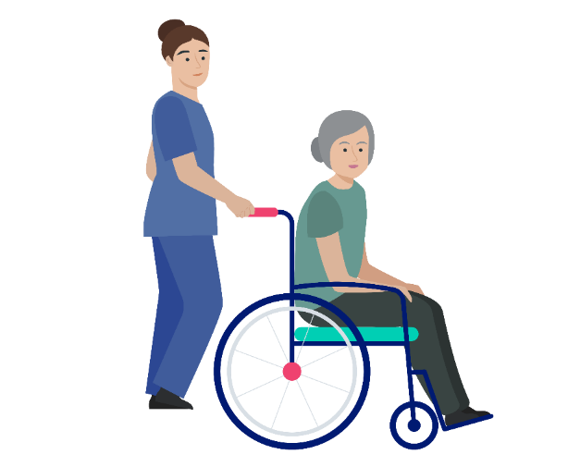
Kas infektsioonikontroll aitab – personali teadlikkus
Infektsioonikontrolli peamiseks eesmärgiks on tõkestada erinevate mikroorganismide levikut ning seeläbi vältida infektsioonhaigustesse haigestumist.
(MTO 2022)
Mitmed uuringud näitavad, et koolitamine on oluline
(Praxis 2022, MTO 2021, Kurita et al 2023)
Töötajad peavad olema koolitatud nakkuste ennetamise ja tõrje alal.
(Praxis 2022)
Ravijuhendi kohaselt tuleb personali koolitada vähemalt üks kord viie aasta jooksul
Notes:
Sisu

Slide 60
Immuniseerimine = personali ja klientide ohutus
Oluline et personalil oleks piisav kaitse vaktsiinvälditavate haiguste osas
B-hepatiit.
Gripp.
COVID-19.
Difteeria-teetanus- läkaköha.
Leetrid-punetised-mumps.
Tuulerõuged.

Slide 61
Juhendid kust leian tuge
Infektsioonikontrolli standardnõuded, Tervisekassa ravijuhend, 2024
Riiklik isolatsiooninõuete juhend, Terviseamet 2026
Riikliku isolatsioonijuhendit tutvustus hooldekodudele 27.10.2026 veebis

Slide 62
Kokkuvõtteks
Hooldekodu on klientide kodu. Hooldekodus elab korraga palju inimesi koos – seega on oluline tagada turvaline ja ohutu keskkond.
Ohutut ja turvalist keskkonda aitavad luua infektsioonikontrolli standardnõuded. Need ob lihtsad ja toimivad!
Personalil peavad olema oskused neid reegleid järgida – tuleb koolitada.
AITÄH KUULAMAST!
KÜSIMUSED?

Slide 63
Andmekaitse ja kriisikommunikatsioon
Jekaterina Aader
jurist (tiimijuht)
Notes:
Kriisi ajal küsib meedia tavaliselt kiiresti ja väga konkreetselt: kes oli juhtumiga seotud, mis temaga juhtus, milline oli tema terviseseisund ning kas midagi sarnast oli varem toimunud.
Enne vastamist tuleb aga astuda samm tagasi ja küsida:
Millist teavet me tegelikult avaldada soovime?
Kas see teave on seotud tuvastatava inimesega?
Kas vastamine tähendab isikuandmete töötlemist?
Kui tähendab, siis mille alusel ja millises ulatuses on avaldamine lubatud?
Enne vastamist: millest me räägime?
Ühes kriisis võivad korraga esineda kolm liiki teavet.
Juhtumit puudutav teave
asutuses toimus vahejuhtum;
inimene sai vigastada;
klient lahkus asutusest;
hoones toimus tulekahju;
politsei või kiirabi käis sündmuskohal.
Asutuse tegevust puudutav teave
personal sekkus;
kutsuti kiirabi või politsei;
alustati sisekontrolli;
teavitati lähedasi;
muudeti töökorraldust;
kontrollitakse töötajate tegevust.
Konkreetset inimest puudutav teave
kes oli juhtumiga seotud;
millist teenust ta sai;
milline oli tema tervis või abivajadus;
kuidas ta käitus;
milliseid ravimeid ta kasutas;
kas temaga oli midagi sarnast varem juhtunud;
kes on tema lähedased.
Põhisõnum
Juhtumist ja asutuse tegevusest on sageli võimalik rääkida ilma inimese eraelu avamata.
Ka siis, kui ajakirjaniku küsimus puudutab konkreetset klienti, ei pea vastus keskenduma kliendile. Asutus saab suunata vastuse sellele, mida ta ise tegi, milliseid meetmeid rakendas ja kuidas välditakse juhtumi kordumist.

Slide 64

Kust tulevad reeglid isikuandmete töötlemisel?
Isikuandmete kaitse üldmäärus (IKÜM, määrus nr 2016/679)
Isikuandmete kaitse seadus (IKS, jõustus 2019 jaanuaris)
Andmete töötlemise kohased normid muudes (eri-)seadustes
Sotsiaalseadustiku üldosa seadus
Sotsiaalhoolekande seadus jt
Notes:
Isikuandmete kaitse üldmäärus
Üldised reeglid, mida tuleb järgida alati, kui töödeldakse tuvastatava inimese andmeid
IKÜM ametlik inglisekeelne nimi on General Data Protection Regulation ehk lühendatult GDPR. Isikuandmete kaitse üldmäärus on eestikeelne tõlge. 2018. aasta 25. maist kohaldatakse Euroopa Liidu liikmesriikidele, sh Eestile, isikuandmete kaitse üldmäärust (IKÜM). Määrusest tulevad isikuandmete töötlemise reeglid ja põhimõtted.
Isikuandmete kaitse üldmäärusega tagatakse inimeste õigus isikuandmete kaitsele. IKÜM-is on kirjas nii füüsiliste isikute õigused kui andmetöötlejatele kehtestatud kohustused isikuandmete töötlemisel. Eestis hoolitseb isikuandmete töötlemise teadlikkuse kasvatamise ning IKÜM-i kohase täitmise eest Andmekaitse Inspektsioon (AKI).
Isikuandmete kaitse seadus
Sisaldab muu hulgas ajakirjanduslikul eesmärgil isikuandmete töötlemise tingimusi.
Valdkonna õigusaktid
Sotsiaalhoolekande valdkonna õigusaktid reguleerivad teenuse osutamist, teabevahetust ja konfidentsiaalsust.

Slide 65
Mis on isikuandmed?
Nimi E-posti aadress Kontaktandmed
Kaamerasalvestised Hääl
Makseteave Fotod Viibimise koht
IP-aadress Töösooritus Isikukood
Küpsised Distsiplinaarandmed
Iseteeninduse kasutajakonto andmed
Isikuandmeteks on sellised andmed, mille kaudu on võimalik konkreetset füüsilist isikut otseselt või kaudselt tuvastada.
Tööleping Palgainfo Haiguslehed
Käitumise teave Teenusel viibimise fakt
Töögraafik CV ja kvalifikatsioon
Ligipääsulogid Pank ja kontonumber
IKÜM art 4 punkt 1
Notes:
Isikuandmed on teave inimese kohta, mille abil saab teda otse või kaude tuvastada: nimi, isikukood, asukohateave, samuti füüsilised, geneetilised, vaimsed, majanduslikud, kultuurilised ja mis tahes muud tuvastamist võimaldavad tunnused ja nende kombinatsioonid. Seega on isikuandmete määratlemisel oluline küsida: kas nende andmete põhjal on võimalik füüsilist isikut otseselt või kaudselt tuvastada?
Isikuandmete kaitse reeglid ei kehti, kui teave ei võimalda inimest mõistlike pingutustega tuvastada.
Isikuandmeteks on näiteks: e-posti aadress, tarneaadress, telefoninumber, ostuajalugu, IP-aadress, kasutajakonto andmed, tööleping, palgainfo CV ja kvalifikatsioon. Tegemist ei ole ammendava loeteluga. Seda, kas tegemist on isikuandmetega, tuleb tihti vaadelda sellest vaatenurgast, kas isikut saab otse või kaudselt tuvastada. Sealjuures võib isikuandmeteks olla ka inimese välimus või hääl.
Hoolekandeasutuse näited
Isikuandmed võivad olla:
hooldatava nimi ja kontaktandmed;
foto, video või hääl;
teenusel viibimise fakt;
toa või osakonna number;
juhtumis osalemine;
vigastuse kirjeldus;
käitumist puudutav teave;
saabumise või lahkumise aeg;
suhtlus lähedastega;
klienditoimiku andmed;
turvakaamera salvestis;
töötaja nimi ja tegevus juhtumi ajal.
Kontrollküsimus
Kas kuulaja saab meie öeldut ja muud juba teada olevat teavet ühendades aru, millisest inimesest räägitakse?
Kui vastus on jah, on üldjuhul tegemist isikuandmetega.

Slide 66
Näited
Nime avaldamata jätmine ei tähenda alati anonüümsust
„Juhtumiga oli seotud meie asutuse 92-aastane ratastoolis klient.“
„Juhtum toimus kolmanda korruse kinnises osakonnas ja puudutas hiljuti saabunud klienti.“
„Tegemist oli kliendiga, kelle kadumisest tema tütar eile sotsiaalmeedias kirjutas.“
Notes:
Nime avaldamata jätmine ei tähenda alati anonüümsust
Näide 1
„Juhtumiga oli seotud meie asutuse 92-aastane ratastoolis klient.“ - Kui asutuses on ainult üks selline inimene, võib ta olla tuvastatav.
Näide 2
„Juhtum toimus kolmanda korruse kinnises osakonnas ja puudutas hiljuti saabunud klienti.“ - Nimi puudub, kuid töötajad, teised kliendid, külastajad ja kohalik kogukond võivad inimese ära tunda.
Näide 3
„Tegemist oli kliendiga, kelle kadumisest tema tütar eile sotsiaalmeedias kirjutas.“ - Kuigi nime ei nimetata, seob asutus konkreetse inimese enda teenuse ja juhtumiga.
Põhisõnum
Isikustamine ei sõltu ainult nimest. Määrav on see, kas inimene on tegelikus olukorras äratuntav.
Suuline täpsustus
Tuvastatavust tuleb hinnata konkreetse sihtrühma vaates. Üleriigilise meedia lugeja ei pruugi inimest ära tunda, kuid väikese valla elanikud, asutuse teised kliendid ja nende lähedased võivad ta kohe tuvastada.

Slide 67
Terviseandmed Biomeetrilised andmed
Geneetilised andmed
Seksuaalne sättumus Seksuaalkäitumine
Ametiliidu liikmelisus
Usuline kuuluvus Poliitilised vaated
Filosoofilised veendumised
Etniline päritolu Rassiline päritolu
Eriliiki isikuandmed, mis on oma olemuselt tundlikumad ja vajavad veel tugevamat kaitset.
IKÜM art 9 lõige 1
Notes:
Milline teave on hoolekandeasutuses eriti tundlik?
Miks on hoolekandeasutuse kliendi teave eriti tundlik?
Juba fakt, et inimene saab teatavat sotsiaalteenust või viibib kindla profiiliga hoolekandeasutuses, võib anda teavet tema tervise, puude, abivajaduse või sotsiaalse olukorra kohta.
Eriliiki isikuandmetena mõistetakse isikuandmeid, millest ilmneb:
rassiline või etniline päritolu;
poliitilised vaated;
usulised või filosoofilised veendumused;
ametiühingusse kuulumine;
geneetilisi andmeid;
füüsilise isiku kordumatuks tuvastamiseks kasutatavaid biomeetrilisi andmeid;
terviseandmeid;
andmeid füüsilise isiku seksuaalelu ja seksuaalse sättumuse kohta.

Slide 68
Mis on terviseandmed?
Terviseandmed on isiku füüsilise ja vaimse tervisega seotud isikuandmed, sealhulgas temale tervishoiuteenuste osutamist käsitlevad andmed, mis annavad teavet tema tervisliku seisundi kohta.
NB! Mõistet „terviseandmed“ tuleb tõlgendada laialt.
IKÜM art 4 punkt 15
Notes:
Hoolekandeasutuse kontekstis võivad terviseandmeid avaldada ka sellised laused:
„Ta ei saanud oma tegudest aru.“
„Ta vajas pidevat järelevalvet.“
„Ta ei olnud võimeline iseseisvalt liikuma.“
„Ta jättis ravimid võtmata.“
„Tal oli varem esinenud agressiivset käitumist.“
„Ta viidi pärast juhtumit psühhiaatrilisele ravile.“
„Tema tervislik seisund ei võimaldanud temaga juhtunut arutada.“
Põhisõnum
Terviseandmed ei piirdu diagnoosi, haigusloo ja ravimite nimetustega.
Terviseandmed kuuluvad isikuandmete eriliikide hulka. Nende töötlemine on üldjuhul keelatud, kui ei esine isikuandmete kaitse üldmääruse artikli 9 lõikes 2 sätestatud erandit.

Slide 69
Isikuandmete töötlemine
Igasugune isikuandmetega tehtav toiming.
Igasugune isikuandmetega tehtav toiming
kogumine, dokumenteerimine, salvestamine, korrastamine, struktureerimine, muutmine, kasutamine, avalikustamine, lugemine, andmetele juurdepääsu võimaldamine, päringute ja väljavõtete tegemine, edastamine, kustutamine, säilitamine ja ühendamine.
IKÜM art 4 punkt 2
Notes:
Kriisikommunikatsiooni puhul tuleks aga esile tuua just teabe kasutamine, edastamine, avalikustamine ja kinnitamine.
Kriisikommunikatsioonis on töötlemine näiteks:
klienditoimikust teabe otsimine ja avaldamine;
turvakaamera salvestise vaatamine/ foto või video näitamine;
juhtumi kohta väljavõtte tegemine;
andmete edastamine juhile või pressiesindajale;
ajakirjanikule teabe saatmine;
kliendi andmete avaldamine pressiteates;
inimese seotuse kinnitamine või ümberlükkamine;
meedia avaldatud isikustatud teabe kommenteerimine.
Kas kinnitamine ja ümberlükkamine on töötlemine?
Oluline järeldus
Ka lühike suuline vastus „jah, ta on meie klient“ on isikuandmete töötlemine.
Ajakirjanik küsib: „Kas juhtumis osalenud inimene oli Mari Maasikas?“
Vastus „jah“. Kinnitab inimese seose:
asutusega;
sotsiaalteenusega;
konkreetse juhtumiga;
võimalik, et ka tervise või käitumisega.
Vastus „ei“: Ka ümberlükkamine on inimese kohta teabe andmine. Lisaks võib see aidata tuvastada tegelikku asjaosalist, eriti väikeses asutuses.
Vastus „ei kommenteeri“: See kaitseb isikuandmeid, kuid üksi kasutatuna võib jätta mulje, et asutus ei soovi juhtumist rääkida.
Parem vastus: „Me ei kinnita ega lükka ümber ühegi inimese viibimist meie teenusel ega tema seotust konkreetse juhtumiga. Saame kinnitada, et asutuses toimus vahejuhtum, personal reageeris sellele ning juhtumi asjaolusid kontrollitakse.“
Põhisõnum
Ärge kinnitage inimest. Kinnitage juhtumit ja selgitage asutuse tegevust.

Slide 70
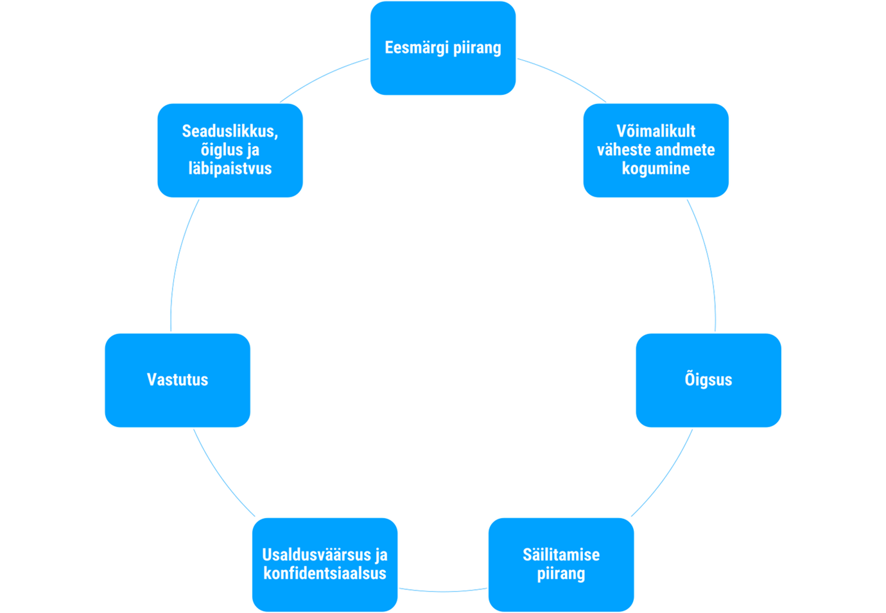
IKÜM art 5 põhimõtted
Notes:
Isikuandmete töötlemisel tuleb järgida järgmisi põhimõtteid:
Seaduslikkus, õiglus ja läbipaistvus
Isikuandmeid töödeldakse ainult seaduse alusel, õiglaselt ja viisil, mis on andmesubjektile arusaadav ja läbipaistev.
Eesmärgipärasus
Andmeid töödeldakse selgelt määratletud ja õiguspäraste eesmärkide jaoks ning neid ei kasutata hiljem viisil, mis nende algsete eesmärkidega ei sobi. Erandiks on teadus-, ajaloouuringud, statistika või arhiveerimine avalikes huvides.
Andmete minimaalsus
Töödeldakse ainult neid isikuandmeid, mis on eesmärgi saavutamiseks vajalikud – mitte rohkem, kui vaja.
Nt: „Milliseid vigastusi klient sai?“ - „Tal oli parema käe luumurd, näopiirkonna vigastus ja tal tekkis ärevushoog.“ vs „Juhtumis sai üks inimene viga ja talle tagati vajalik abi.“
Kas avalikkusel on vaja teada, et inimene sai abi, või on vaja teada tema täpset terviseseisundit?
Õigsus ja ajakohasus
Isikuandmed peavad olema täpsed ja vajadusel ajakohastatud. Ebaõiged andmed tuleb parandada või kustutada nii kiiresti kui võimalik.
Säilitamise piirang
Isikuandmeid hoitakse kujul, mis võimaldab isiku tuvastamist ainult nii kaua, kui see on eesmärgi täitmiseks vajalik. Pikem säilitamine on lubatud teadus-, ajaloo- või statistilistel eesmärkidel, kui rakendatakse sobivaid kaitsemeetmeid.
Usaldusväärsus ja konfidentsiaalsus
Andmeid töödeldakse viisil, mis tagab nende turvalisuse – kaitstakse loata juurdepääsu, ebaseadusliku töötlemise, juhusliku kaotuse, hävimise või kahjustumise eest. Selge rollijaotus aitab vältida isikuandmete juhuslikku isikuandmete avaldamist: määrake asutuse kõneisik ja suunake meediapäringud temale. See aitab vältida olukorda, kus erinevad töötajad annavad kontrollimata, vastuolulist või kliendi eraelu avavat teavet.
Vastutus
Vastutav töötleja peab tagama, et neid põhimõtteid järgitakse, ja olema suuteline seda vajadusel tõendama.

Slide 71
Õiguslikud alused (IKÜM-st):
NÕUSOLEK
Inimene on andnud vabatahtliku selgesõnalise nõusoleku toiminguteks enda isikuandmetega.
LEPINGU TÄITMINE
Isikuandmete töötlemine on vajalik inimesega sõlmitud lepingu täitmiseks või lepingu sõlmimisele eelnevate meetmete võtmiseks vastavalt inimese taotlusele.
SEADUSEJÄRGSE KOHUSTUSE TÄITMINE
Näiteks ettevõtte/asutuse kohustused, mis tulenevad raamatupidamis- või maksuseadustest.
AVALIKU VÕIMU TEOSTAMINE, AVALIKU ÜLESANDE TÄITMINE
Andmetöötlus võib olla õigusaktis otse nimetatud või ka tuletatud selle täitmise vajadusest.
ELULISTE HUVIDE KAITSEKS
Näiteks on inimene kontaktivõimetu või kadunud.
ÕIGUSTATUD HUVI
Selline õigustatud huvi, mis kaalub üles inimese õiguse eraelule ja isikuandmete kaitsele.
IKÜM art 6 lg 1 punktid a-f
Notes:
Kaks eri rolli, mida ei tohi segi ajada
Meedia roll
Meedia võib töödelda ja avaldada isikuandmeid ajakirjanduslikul eesmärgil, kui esineb avalik huvi, järgitakse ajakirjanduseetika põhimõtteid ja isiku õigusi ei kahjustata ülemäära. Seda näeb ette isikuandmete kaitse seaduse § 4.
Hoolekandeasutuse roll
Hoolekandeasutus ei muutu ajakirjaniku küsimusele vastates ajakirjanduslikul eesmärgil tegutsejaks. Asutus peab oma avaldamise õigust hindama enda ülesannete ja kohustuse alusel, kuna tegutseb iseseisva vastutava töötlejana IKÜM-ist tulenevaid õiguslikke aluseid järgides.
Oluline järeldus
Avalikkuse huvi või ajakirjaniku küsimus ei ole iseenesest õiguslik alus. Teenuse osutamise alus ei ole automaatselt avalikustamise alus.
Hooldekodu võib vajada kliendi andmeid hooldamiseks, ohutuse tagamiseks ja seadusest tulenevate kohustuste täitmiseks. Meediale edastamine on uus töötlemistoiming, mille vajalikkust, õiguslikku alust ja ulatust tuleb hinnata eraldi.
See, et meedia võib teatud teavet avaliku huvi tõttu avaldada, ei tähenda automaatselt, et hoolekandeasutus võib selle teabe meediale anda.
Õiguslike aluste ammendav loetlu on sätestatud IKÜM artiklis 6 lõikes 1: nõusolek, lepingu täitmine, seadusjärgse kohustuse täitmine, avaliku võimu teostamine, avaliku ülesande täitmine, elulisete huvide kaitseks, õigustatud huvi.
Kui ükski alus loetelust ei kohaldu vastavalt asjaoludele, siis ei ole isikuandmete töötlemine seaduspärane. Kõikide õiguslike aluste kohta on võimalik lisaks lugeda Andmekaitse Inspektsiooni veebist.
Nõusolek
Ainult juhul, kui see on teadlik, konkreetne ja vabatahtlik. Teenusest sõltuva inimese puhul tuleb vabatahtlikkust hinnata eriti hoolikalt. Nõusolek võib teatud olukorras võimaldada kliendi kohta rohkem teavet anda, kuid hoolekandeasutuse kontekstis tuleb hinnata:
kas inimene saab nõusoleku tähendusest aru;
kas nõusolek on vabatahtlik;
kas teenusest sõltuv inimene tunneb survet nõustuda;
kas nõusolek hõlmab konkreetselt meediale avaldamist;
milliseid andmeid ja millistele kanalitele võib avaldada;
kas nõusoleku saab tagasi võtta;
kas avaldamine võib kahjustada ka teisi inimesi.
Seadusest tulenev kohustus või avalik ülesanne
Kui õigusakt kohustab või lubab asutusel konkreetset teavet avaldada. – mõlema aluse puhul peab alus tulenema siseriiklikust õigusest ja kui õigusakti sättest tulenevad lisaks eesmärgile ka andmetöötluse täpsem ulatus ja tingimused, siis tuleb nendest kinni pidada.
Eluliste huvide kaitse
Kui teabe avaldamine on vajalik inimese elu või tervise kaitsmiseks, näiteks kadunud ja vahetus ohus oleva inimese leidmiseks.
Õigustatud huvi
Eelkõige eraõigusliku teenuseosutaja puhul, kui avaldamiseks on tegelik vajadus ning asutuse või kolmanda isiku huvi kaalub konkreetses olukorras üles inimese õigused.
Põhisõnum
Õiguslikku alust ei valita pärast avaldamist. See peab olema kindlaks tehtud enne andmete avaldamist.
Oluline eristus
Meedia ja hoolekandeasutus ei töötle andmeid samas rollis ega pruugi tugineda samale õiguslikule alusele.
See, et ajakirjandus võib avaliku huvi tõttu teemat kajastada, ei tähenda automaatselt, et hoolekandeasutus võib ajakirjanikule kliendi andmeid avaldada. Ajakirjandusele kehtib IKÜMi erandi alusel vastu võetud IKS §-st 4 õiguslik alus – andmete töötlemine ajakirjanduslikul eesmärgil, mis ei hõlma üksnes meedias avaldamist, vaid ka ajakirjanduslikku töömaterjali kogumist.

Slide 72
Eriliigiliste isikuandmete töötlemise erandid
Töötlemine on üldjuhul keelatud.
Erandid:
nõusolek;
seadus või muu siseriiklik õigusakt;
eluliste huvide kaitsmine;
õigusnõude koostamine, esitamine või kaitsmine;
inimene on isikuandmed ise ilmselgelt avalikustanud;
siseriiklikul õigusel põhineva avalikes huvides töötlemine;
teatava mittetulundusühingu õiguspärase tegevuse raames.
IKÜM art 9 lg 2 punktid a-j
Notes:
Üldhooldusteenuse osutamisel töödeldakse peaaegu vältimatult eriliiki isikuandmeid, ennekõike terviseandmeid. Sellisel juhul ei piisa ainult artikli 6 alusest. Lisaks peab esinema artikli 9 lõikes 2 sätestatud erand.
Sõltuvalt konkreetsest töötlemisest võivad kõne alla tulla näiteks:
selgesõnalisel nõusolekul;
seaduses või muus riigisiseses õigusaktis sätestatud alusel;
inimese eluliste huvide kaitseks, kui inimene ei saa nõusolekut anda;
õigusnõude koostamiseks, esitamiseks või kaitsmiseks;
kui inimene on andmed ise ilmselgelt avalikustanud;
riigisisesel õigusel põhineva avalikes huvides töötlemise korral;
teatava mittetulundusühingu õiguspärase tegevuse raames.
Praktikas on tavapärase üldhooldusteenuse puhul keskne eelkõige artikli 9 lõike 2 punkt h, kui koos riigisisese õigusega on täidetud sotsiaalhoolekande süsteemi ja teenuste korraldamise tingimused. Selle kõrval peab endiselt olema ka artikli 6 alus.
Artikli 9 lõike 2 loetelus on erineva ülesehitusega erandid. Mõni erand tuleneb vahetult määrusest, näiteks õigusnõude kaitsmine või inimese eluliste huvide kaitse määruses nimetatud tingimustel. Teiste erandite puhul, näiteks oluline avalik huvi, sotsiaalkaitse või sotsiaalhoolekande korraldamine, peab töötlemiseks olema lisaks konkreetne alus Euroopa Liidu või Eesti õiguses. Pelgalt asutuse hinnangust, et tegevus on avalikes huvides või sotsiaalhoolekande jaoks kasulik, ei piisa.
Artikli 9 erand ei ole üksi piisav. Töötlemiseks peab olema ka IKÜM artikli 6 lõike 1 õiguslik alus ning järgida tuleb kõiki artikli 5 põhimõtteid.

Slide 73
Mõtle kaasa
Juhtum 1: väidetav vägivald asutuses
Olukord
Meedia küsib, kas töötaja lõi hooldatavat ning milliseid vigastusi hoolealune sai.
„Töötaja ei löönud hooldatavat. Hooldatav muutus oma diagnoosist tingituna ise agressiivseks, kukkus ja sai ainult pindmisi vigastusi.“
„Asutusele teatati võimalikust lubamatust kohtlemisest. Võtame selliseid teateid tõsiselt. Juhtumi asjaolude selgitamiseks alustasime sisekontrolli ning teavitasime pädevat asutust. Juhtumiga seotud töötaja ei täida kontrolli ajal vahetuid klienditöö ülesandeid. Kliendi tervise- ega muid isikuandmeid me ei avalda.“
vs
Notes:
Probleemid
avaldatakse terviseandmeid;
antakse hinnang kliendi käitumisele;
kirjeldatakse vigastusi;
võetakse lõplik seisukoht enne asjaolude täielikku selgumist;
kaitstakse asutust kliendi eraelu arvel.

Slide 74
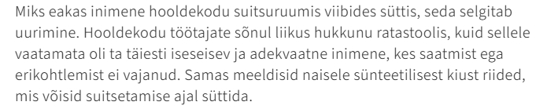
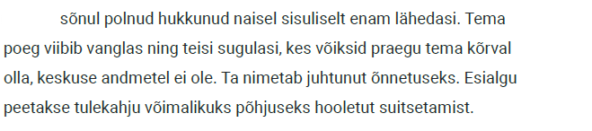
Mõtle kaasa
Juhtum 2: tulekahju, surm või raske tervisekahjustus
Meediakajastus:
Narva hooldekodus hukkus suitsunurgas puhkenud tulekahjus ratastoolis naine…

Slide 75

Meelespea
Keskenduge juhtumile ja asutuse tegevusele, mitte inimese identiteedile või taustale.
Avalik huvi juhtumi vastu ei õigusta automaatselt inimese eraelu puudutavate andmete avaldamist.
Meediale või lähedasele juba teada olev teave ei muuda seda asutuse jaoks vabalt avaldatavaks.
Nime avaldamata jätmisest ei piisa, kui inimene on muude tunnuste järgi tuvastatav.
Isikuandmete avaldamiseks peab olema seaduslik eesmärk ja õiguslik alus.
Avaldada võib üksnes kontrollitud ja eesmärgi saavutamiseks vajalikku teavet.
Määrake asutuse kõneisik ja leppige kokku avalikkusega suhtlemise reeglid.
Notes:
Andmekaitse ei nõua vaikimist. Üldjuhul saab kinnitada juhtumi toimumist, kirjeldada asutuse tegevust ja anda teada edasistest sammudest ilma kliendi identiteeti, terviseandmeid või muid eraelulisi asjaolusid avaldamata.
Juhtumi toimumist võib üldjuhul kinnitada inimest tuvastamata.
Selgitada tuleks eelkõige asutuse tegevust, rakendatud meetmeid ja edasisi samme.
Avalik huvi juhtumi vastu ei tähenda automaatselt avalikku huvi kliendi identiteedi, terviseandmete või muude eraeluliste asjaolude vastu.
Asjaolu, et meedia või kliendi lähedane juba teab või on avaldanud inimese andmeid, ei anna asutusele automaatselt õigust neid kinnitada, täiendada ega muul viisil avaldada.
Nime avaldamata jätmisest ei piisa, kui inimene on muude tunnuste või juba avaldatud teabe põhjal tuvastatav.
Kui vastamiseks on vaja avaldada isikuandmeid, kontrollige, kes, mis eesmärgil ja millisel õiguslikul alusel andmeid küsib. Määrake asutuse enda avaldamise eesmärk ja õiguslik alus ning veenduge, et avaldatavad andmed on õiged ja eesmärgi saavutamiseks vajalikud.
Määrake, kes võib asutuse nimel avalikkusele teavet anda ja hinnata isikuandmete avaldamise lubatavust. Töötajad peavad teadma, kellele meediapäring edastada.

Slide 76
Aitäh kuulamast!

Slide 77
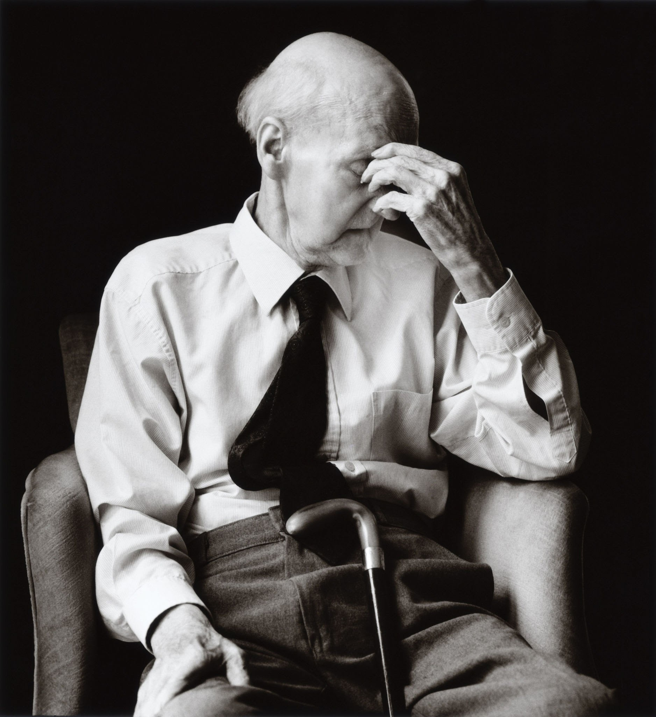
Nähtamatu depressioon
Dr Jaanus Väljamäe
Psühhiaater

Slide 78
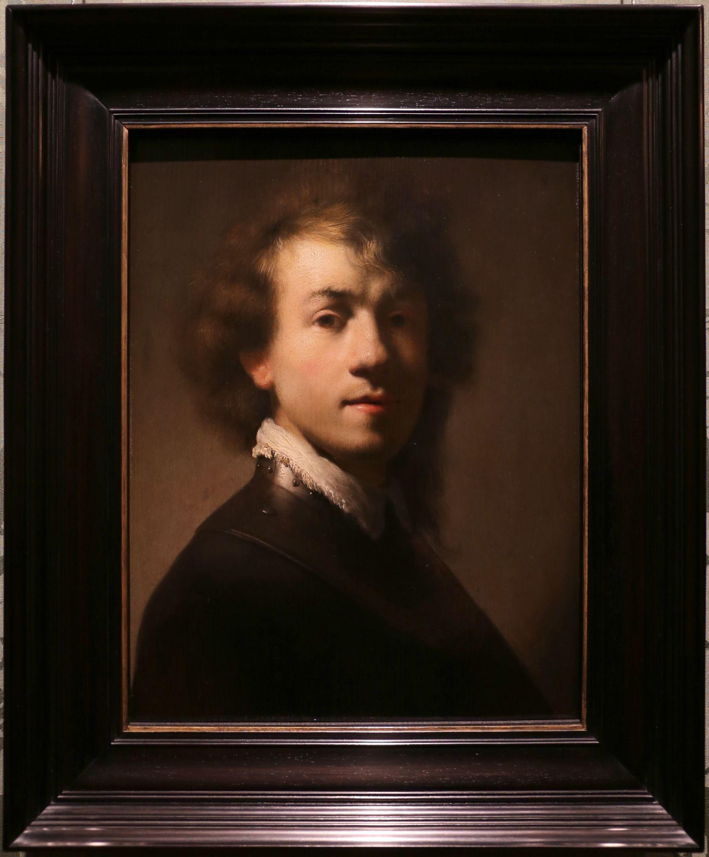
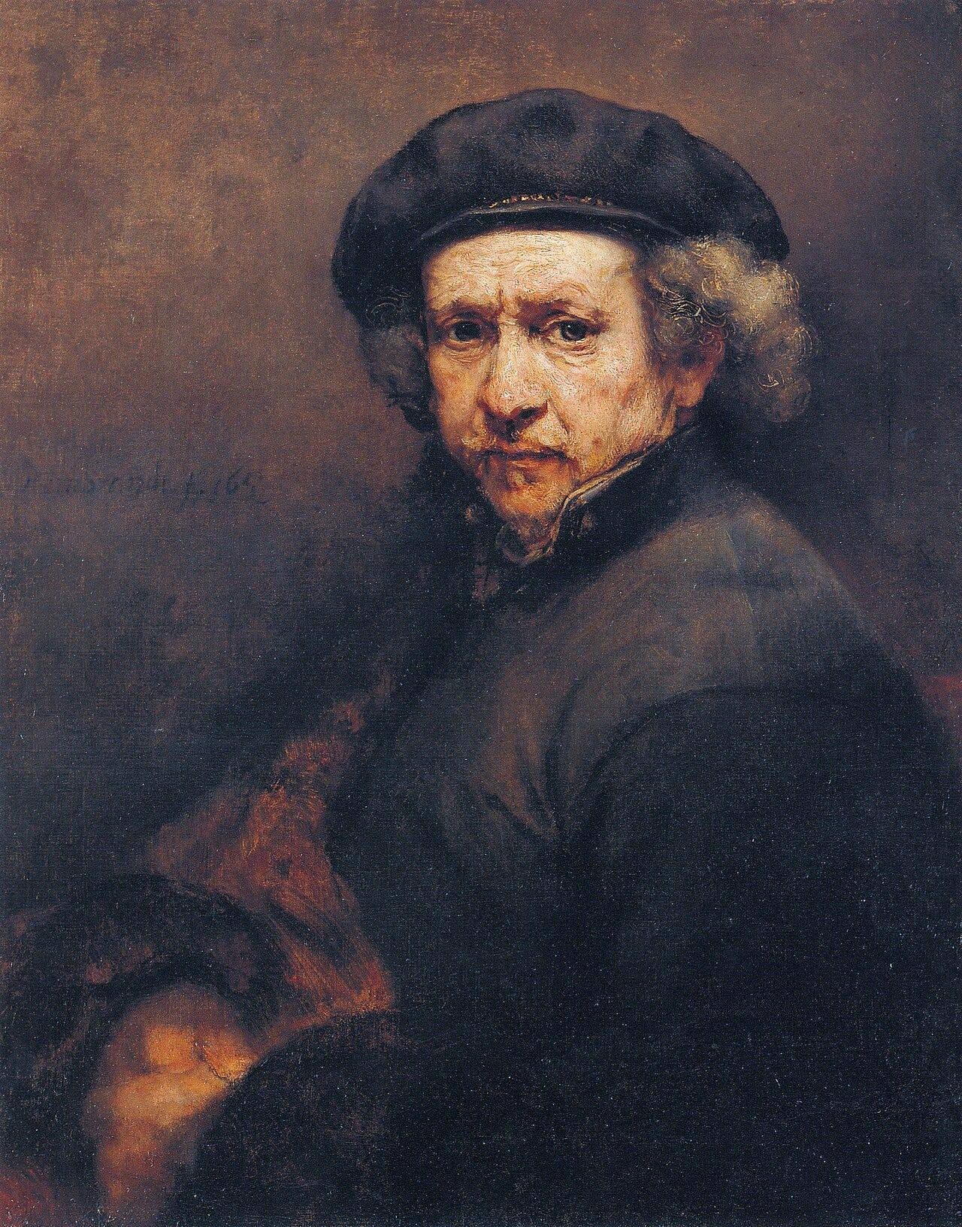
Kuidas eristada eaka tavalist väsimust depressioonist?
Rembrandt, autoportree 1629
Rembrandt, autoportree 1665

Slide 79
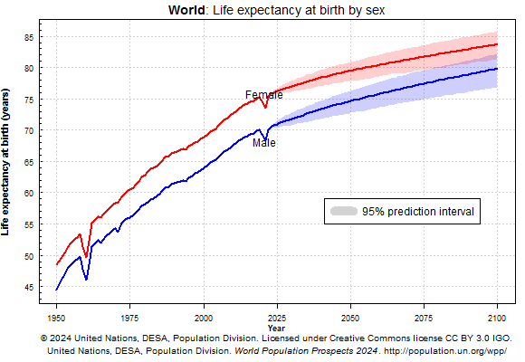
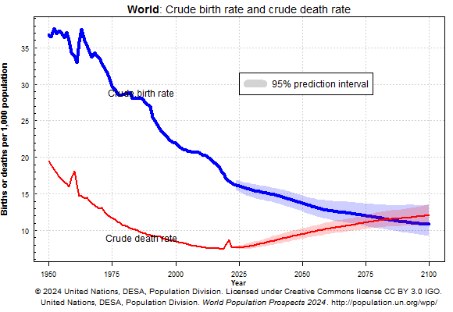
Milline on suund maailmas?
World Population Prospects 2024

Slide 80
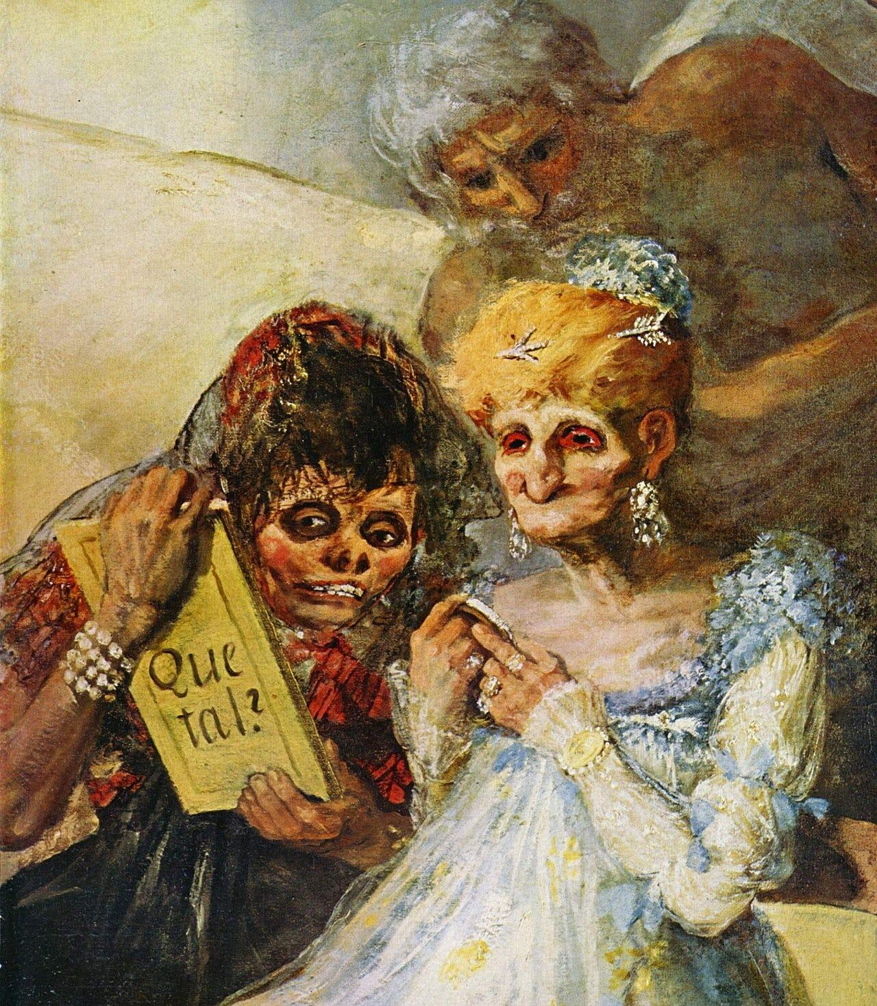
Vanus | Kulu inimese kohta aastas
0–9 | €951
10–19 | €1 007
20–29 | €1 074
30–39 | €1 306
40–49 | €1 342
50–59 | €1 722
60–69 | €2 360
70–79 | €2 948
80–89 | €3 358
90–99 | €3 195
100+ | €2 482
TERVISEKASSA MAJANDUSAASTA ARUANNE 2024
Francisco Goya, Time and the Old Women
Notes:
Francisco Goya painted Time and the Old Women around 1810, two decrepit women dressed and jewelled as if young, preening in a mirror while a winged figure of Time raises a broom to sweep them away.
Goya is savage here. The joke is on anyone who tries to deny age, the fine clothes only making the ruined faces worse. It is a cruel, brilliant warning.
It hangs at the Palace of Fine Arts in Lille. Goya, going deaf and darkening in mood, used old age as a mirror held up to vanity itself.

Slide 81
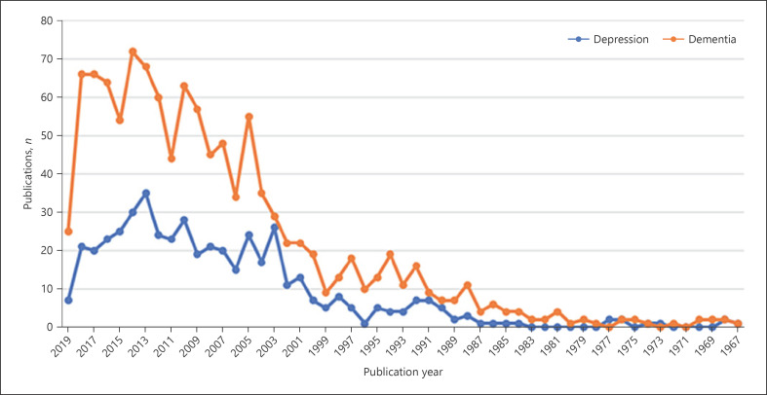
Depressiooniga eakas - miks on see teema oluline?
Ühiskond vananeb, eakaid tuleb aina juurde, seega ka geriaatrilise meditsiini roll tõuseb
1995. aastal oli oodatav eluiga sünnimomendil 67,6 aastat, 2025. aastal oli see juba 12,2 aasta võrra pikem ehk 79,8 aastat
Meeste oodatav eluiga on Eestis 75,6 ja naistel 83,6 aastat
Ühiskonna/peremudelite muutumine suurendab iseseisvuse kaotamist psüühikahäirete tekkel

Slide 82
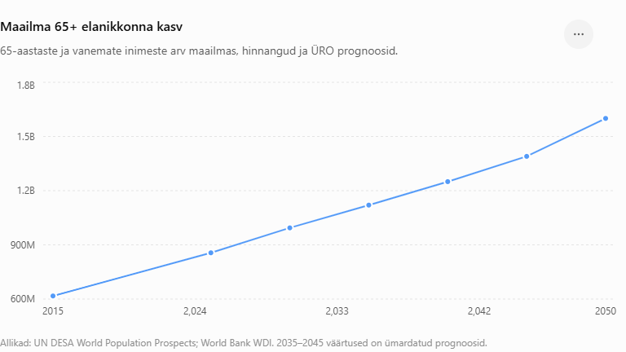
World Population Prospects 2024
65-aastaste ja vanemate inimeste osakaal ligikaudu 8,3% juurest 16% peale.

Slide 83

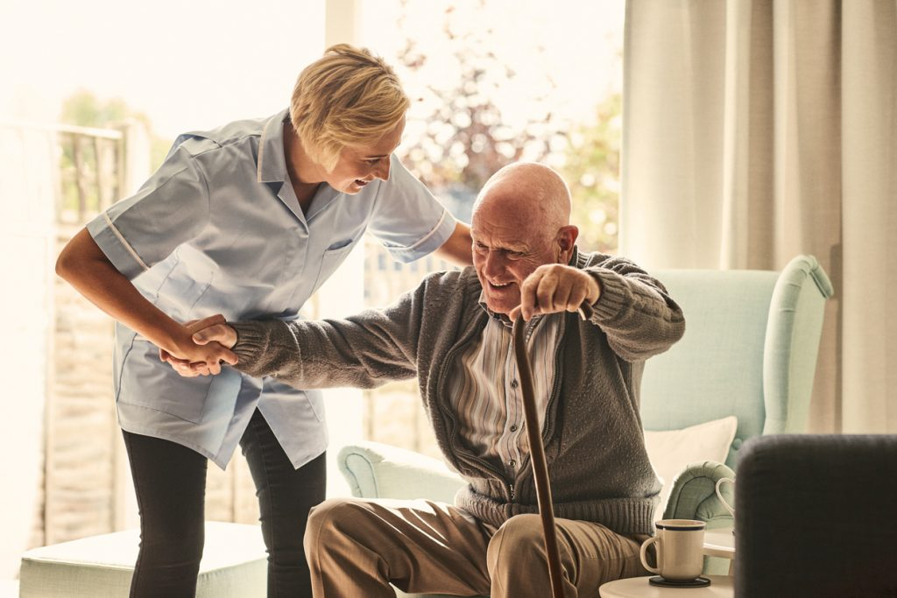
Vanemaealisus - subjektiivne?
Eakas on alates 65. eluaastast
Väga erinev taust, haigused, funktsionaalne võimekus

Slide 84
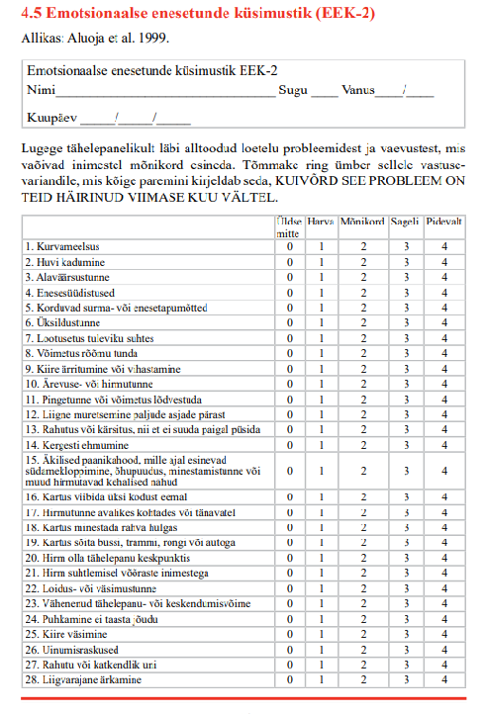
Depressiooniga eakas
Vajab rohkem abi:
        koormus tervishoiule
        koormus lähedastele
        koormus endale
Langenud elukvaliteet
Oluliselt kõrgem suremus (RR 1,24)
Kõrgema depressiooni skooriga patsientidel 43% kõrgem risk surra võrreldes madala skooriga patsientidega

Slide 85
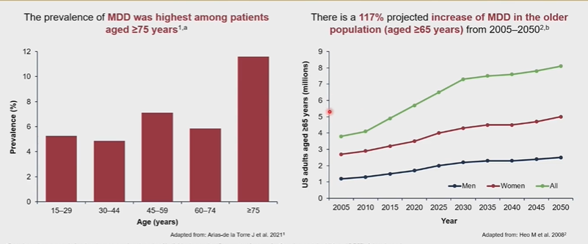
Eakaid võib lugeda depressiooni riskirühmaks.

Slide 86
Depressioon
Ei ole osa loomulikust vananemisest
Tihti jäädakse diagnoosi ja ravita
Depressiooni esinemissagedus sõltub kaasuvatest haigustest
Erinevad depressioonid:
Varem diagnoositud depressioon
Eakana diagnoositud esmane depressioon
Depressioon seoses teiste (neuro)psühhiaatriliste haigustega
Tihti ärevushäire ja depressiooni koosesinemine

Slide 87
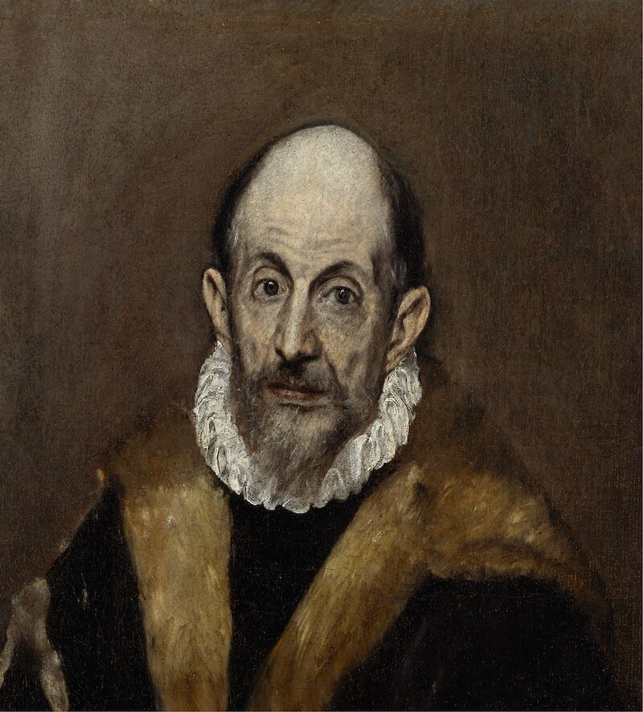
Epidemioloogia
Esinemissagedus üldpopulatsioonis sõltub kaasuvatest haigustest - 2%-40%
  Vähk, müokardiinfarkt, insult - üle 40%
Riskitegurid:
  Naissugu
  Sotsiaalne isoleerumine
  Lesestumine, lähedaste puudumine
  Madalam sotsiaalökonoomiline staatus
  Teised haigused
  Kontrollimatu / halvasti kontrollitud valu
  Unehäired
  Funktsionaalne allakäik
  Kognitiivne allakäik
El Greco, Portrait of an Old Man

Slide 88
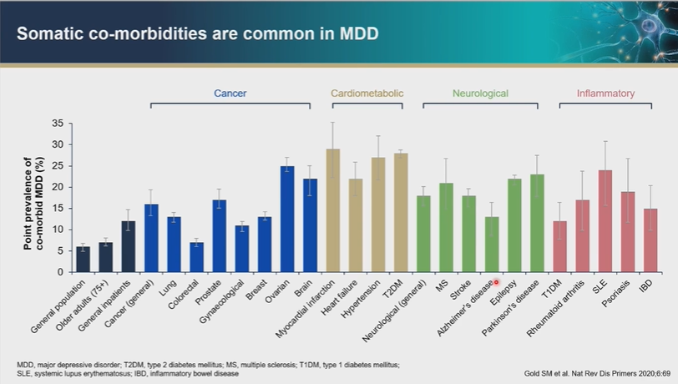

Slide 89
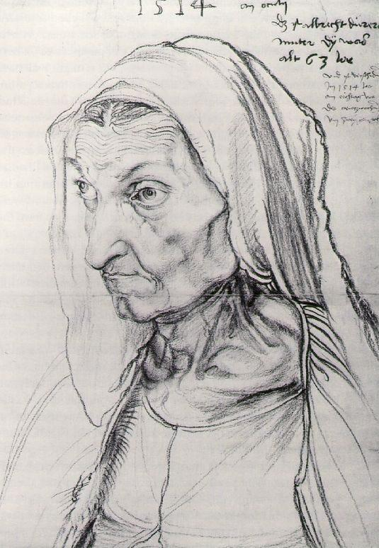
Hooldekodud
Hooldekodudes viibivaid eakaid on vähe uuritud
Eakatekodudes / hoolduses lausa pooltel inimestel võib depressioon olla diagnoositav
Ravis keskendutakse kehalistele haigustele ning abistatakse üldise toimetulekuga
Albrecht Durer, Portrait of the Artist's Mother, 1514

Slide 90
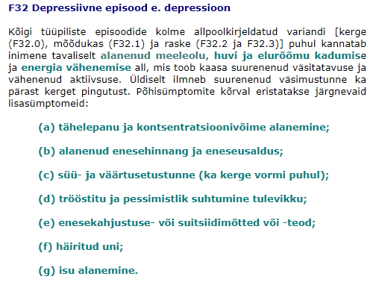
Diagnostika
Keeruline hinnata depressiooni sümptomaatikat
  Sümptomid kattuvad teiste haigustega
  Palju somaatilisi kaebusi
  Ravimite kõrvaltoimed
  Teistsugune eneseväljendus
  Aja- ja ressursipuudus, teised probleemid tunduvad tähtsamad
  Stigma, ei tunnistata haigust

Slide 91
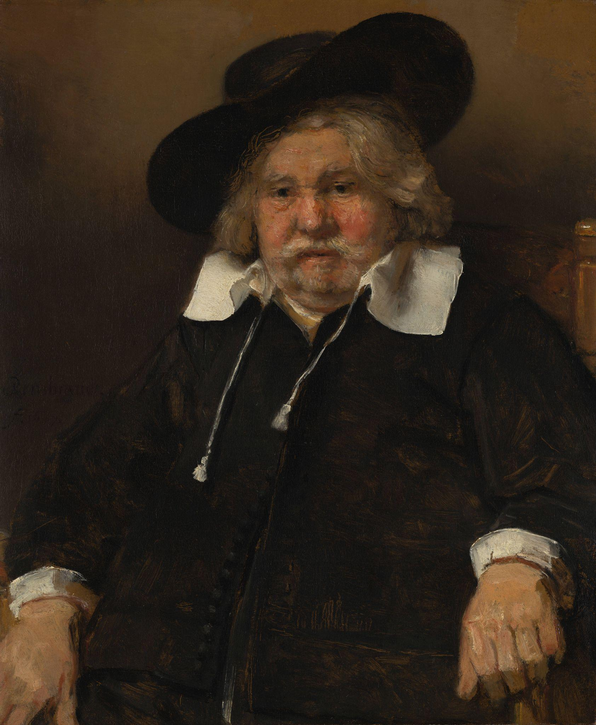
Diagnostika
Depressioonis eakas võib väljendada:
  Kehaliste vaevuste suurenemist
  “See on liigne tüli.”
  “Ma ei tunne end nii hästi.”
  “Mul pole jaksu.”
  “Ma olen vaid koormaks - mind pole kellelegi tarvis”
Depressioon ei ole nii tõenäoline kui:
  Enesetunne paraneb lähedaste / hooldajate tähelepanuga
  Püsinud huumor
  Patsient ootab visiite
  Võtab vastu ravi ja hoole
Rembrandt, Portrait of an Elderly Man
1667

Slide 92
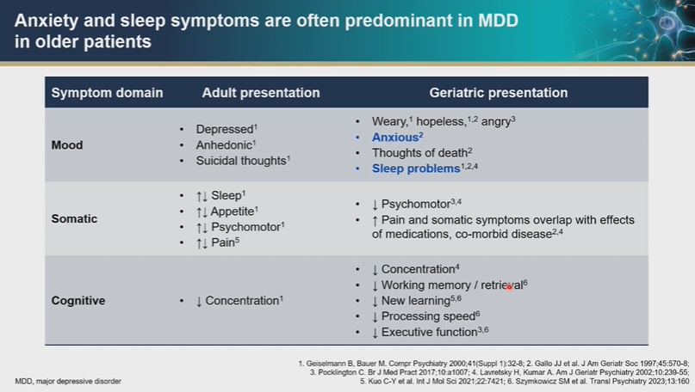

Slide 93
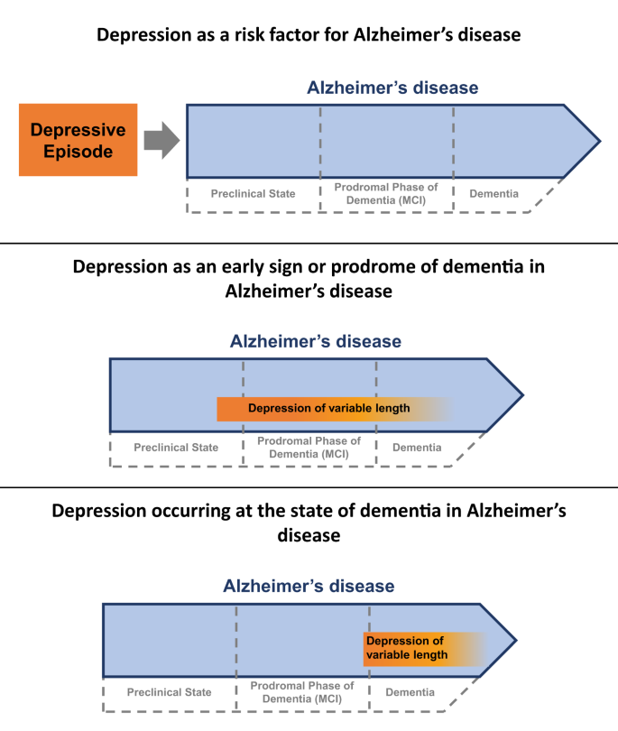
Depressioon ja ärevus dementsussündroomiga patsientidel
Depressioon tõstab dementsuse riski
Depressiooniga eakatel 70% kõrgem risk dementsussündroomiks
Depressioon (ja ärevus) võib olla ka dementsussündroomi osa või prodroom
Dementsusündroomi korral on medikamentoossel ravil efekt väiksem
  Oluline on keskkonna mõjutamine, et ärevust vähendada

Slide 94
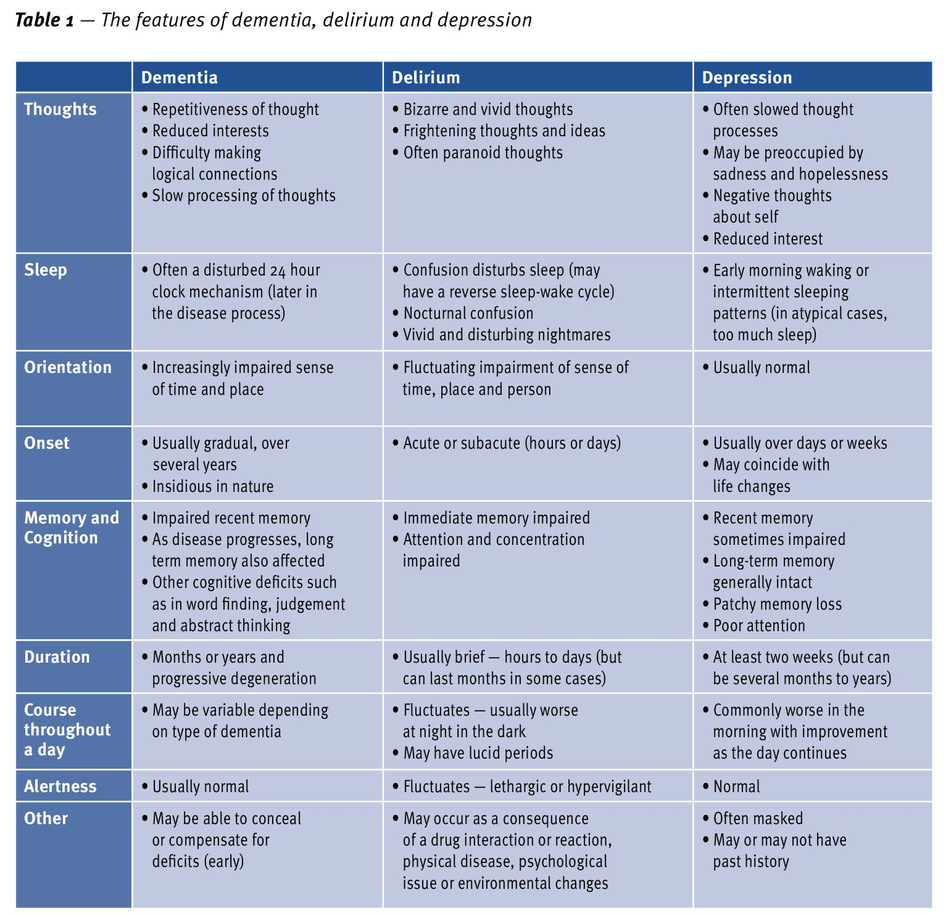
Sage trilemma!
Dementsus vs
deliirium vs
depressioon?

Slide 95
Kui inimene muutus kiiresti teistsuguseks → mõtle DELIIRIUMILE
Tüüpiline:
algus tundide või päevadega
tähelepanu häirumine
desorientatsioon
segasusseisund
tajuhäired / hallutsinatsioonid
rahutus või vastupidi unisus
sümptomite tugev kõikumine päeva jooksul
une-ärkveloleku rütmi häirumine

Slide 96
Kui inimene muutus kiiresti teistsuguseks → mõtle DELIIRIUMILE
Levinud vallandajad
infektsioon
dehüdratsioon
valu
kõhukinnisus
uriinipeetus
ravimi muutus
sedatiivsed ja antikolinergilised ravimid
operatsioon
metaboolsed häired
keskkonnamuutus
Deliirium on kiiret meditsiinilist sekkumist vajav seisund, mitte lihtsalt „halb käitumine“.

Slide 97
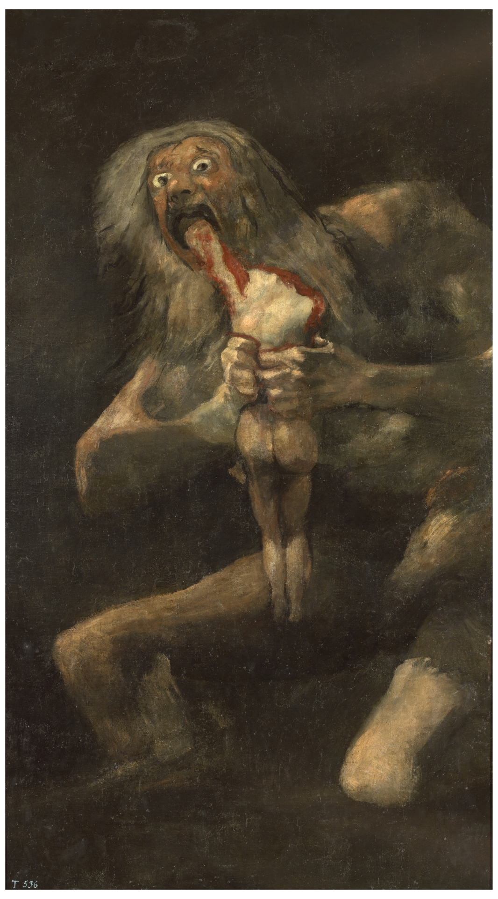
Suitsiidrisk
Käsitleme samamoodi nagu iga teist inimest, kuid arvestama peab east ja elukogemusest tulenevate erisustega
  Kas on esinenud elutüdimusmõtteid?
  Kas on palju üksi?
  Kas on suitsiidplaan?
  Kas on vahendid suitsiidi sooritamiseks?
Francisco de Goya Saturn (õgimas oma poega)

Slide 98
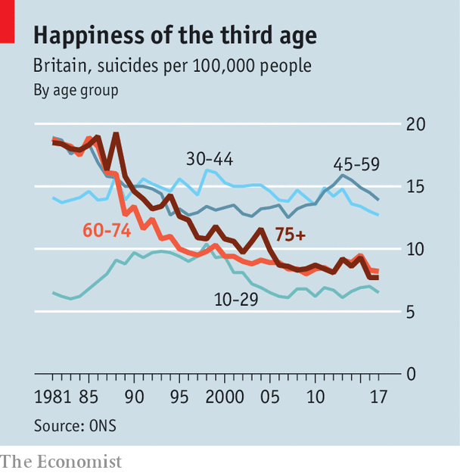
Suitsiidrisk
Suitsiidrisk - teevad vähem katseid, kuid sagedamini viivad lõpuni
USAs eakaid 13% elanikkonnast, kuid 24% lõpule viidud suitsiididest
Üle 85-aastased valged mehed - 55 suitsiidi 100000 elaniku kohta (üldpopulatsioonis u 15)
Tihti sooritatakse suitsiid varakult

Slide 99
Depressiooni ravi
Psühhoteraapia ja antidepressantravi on efektiivsed, kuid:
Antidepressantide mõju on veidi tagasihoidlikum ja aeglasem kui noorematel inimestel:
  Kliiniline efekt 8-16 nädalaga
Vaja hinnata kõrval- ja koostoimeid
  Eelistatult monoteraapia
  Ravimi kõrvaltoime võib näida uue haigusena (ravim → sedatsioon/antikolinergiline toime → kognitiivne häire või deliirium)
  Madalamad doosid
  Võrreldes varasema ravitaktikaga aga kõrgemad doosid (Start low – go slow – but go!)
  Patsienti püsivalt subterapeutilisele annusele ainult tema vanuse tõttu jätmine pole mõistlik

Slide 100
Depressiooni ravi
Raviks esmavalik SSRI, teine valik SNRI
Tuleb arvestada koostoimetega teiste ravimitega
Veel valikuid:
  Bupropioon - aktiviseerimiseks
  Mirtasapiin - isu, uni, rahutus
  Vortioksetiin - võimalik positiivne efekt kognitsioonile
67% vajavad ravi muutmist - uus antidepressant või augmenteerimine antipsühhootikumi või meeleolustabilisaatoriga
Rahustid: võimalusel mitte
Rahustite miinused | Rahustite plussid
Kukkumised | Pidev ärevus vs muud riskid elu lõpus
Kognitsioon langeb | Kiire ja tugev efekt ärevuse sümptomitele
Sõltuvus
Deliiriumi risk

Slide 101
Haigusjuht
74-aastane Alfons
Anamneesis: hüpertooniatõbi, kodade virvendusarütmia, insult, südameinfarkt.
Elab koos endast vanema dementsussündroomiga abikaasaga Tallinna lähedal korteris, tütar elab samas majas. Lapselaps elab Tartus. Tütrega suhtleb igapäevaselt, kuid suhtlus on vähene ja peamiselt praktilist laadi. Lapselaps vahel helistab ning kord paari kuu jooksul käib külas.
Tuleb eluga iseseisvalt toime, käib poes, aitab lähedasi remonditöödega. Tunneb rõõmu kui saab oma kätega midagi teha, eriti meeldib auto kallal nokitseda. Vaba aja veedab keldris või garaažis.
Abikaasaga palju nääklemist, sest viimane on dementsusündroomist tulenevalt muutunud väga sekkuvaks ja unustab koheselt kõik.
Vahel räägib, et on juba elanud küll, kuid samas tunneb väga rõõmu kui temaga tegeletakse ja ta saab kasulik olla.
Kas ta võib olla depressioonis? Millised on riskitegurid? Millised on kaitsvad tegurid?

Slide 102
Haigusjuht
Üks päev leiab tütar Alfonsi segasusseisundis voodilt, seedetrakti verejooks ja korduv insult. Haiglas leitakse ka maksatsirroos.
Peagi ei tule Alfons enam iseseisvalt toime ning ta läheb heal tasemel hooldekodusse koos dementsussündroomiga abikaasaga, kellega ta saab tuba jagada.
Alfons on valdavalt palatikeskne, ta ei taha eriti midagi teha. Vahel käib õues jalutamas. Õelt abi paludes saab vastuseks “sinusugused alkohoolikud…” (viidates maksatsirroosile). Alfons on heitunud ning küsib aina vähem abi, samas abivajadus tõuseb ning ette tuleb ka konflikte hooldajatega.
Naisega nääklemine on pidev, sest viimane ei mäleta enam ka 1 minut tagasi toimunut. Teiste hooldekodu elanikega eriti ei suhtle. Lähedased käivad külas, kuid see ei tõsta enam eriti tuju.
Alfons väljendab, et elu on vaid kannatus ja ta tahaks lihtsalt olla surnud. Ta on muutunud endale täiesti ebatüüpiliselt pahuraks. Temaga on aina raskem suhelda ja talle abi pakkuda.
Ühel päeval räägib Alfonsi abikaasa tütrega telefoni teel ja ütleb, et Alfons on täna väsinud ja heitis just magama, nohiseb nii kenasti. Alfons on surnud.
Kas Alfonsil võis olla depressioon? Millised olid nüüd riskitegurid depressiooni tekkeks?

Slide 103
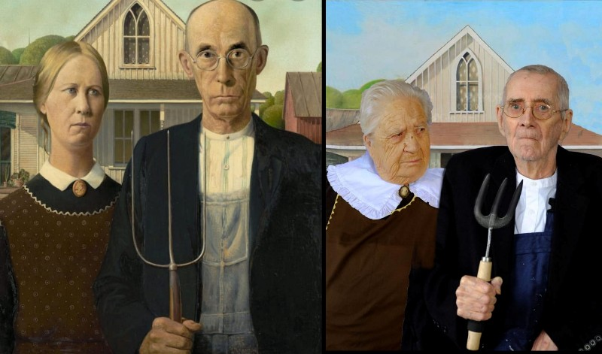
Tänan kuulamast!
Oxfordshire hooldekodu

Slide 104
Kasutatud allikad:
ECNP Milan 2024
Keisuke Tang, et al, Call for Considering the Impact of Depression on the Elderly Population: A Commentary Paper, International Journal of Caring Sciences (internationaljournalofcaringsciences.org)
Diagnosis and management of late-life unipolar depression - UpToDate
Suicidal ideation and behavior in adults - UpToDate
Geriatric bipolar disorder: Epidemiology, clinical features, assessment, and diagnosis - UpToDate
Alka A. Subramanyam, Jahnavi Kedare, O.P. Singh, Charles Pinto,Clinical practice guidelines for Geriatric Anxiety Disorders, Indian Journal of Psychiatry. https://www.ncbi.nlm.nih.gov/pmc/articles/PMC5840911/
Eric J Lenze, Benoit H Mulsant et al, Antidepressant Augmentation versus Switch in Treatment-Resistant Geriatric Depression, New England Journal of Medicine https://pubmed.ncbi.nlm.nih.gov/36867173/
Eric J Lenze 1, Benoit H Mulsant et al, Efficacy, safety, and tolerability of augmentation pharmacotherapy with aripiprazole for treatment-resistant depression in late life: a randomised, double-blind, placebo-controlled trial, Lancet. https://pubmed.ncbi.nlm.nih.gov/26423182/
Baldwin R. C, Depression in Later Life, Oxford Psychiatry Library
Richard Schulz. Et al. Association Between Depression and Mortality in Older Adults: The Cardiovascular Health Study, Depressive Disorders, JAMA Internal Medicine
Statistikaamet
Alcina Matos Queirós et al, The Forgotten Psychopathology of Depressed Long-Term Care Facility Residents: A Call for Evidence-Based Practice, Dement Geriatr Cogn Dis Extra

Slide 105
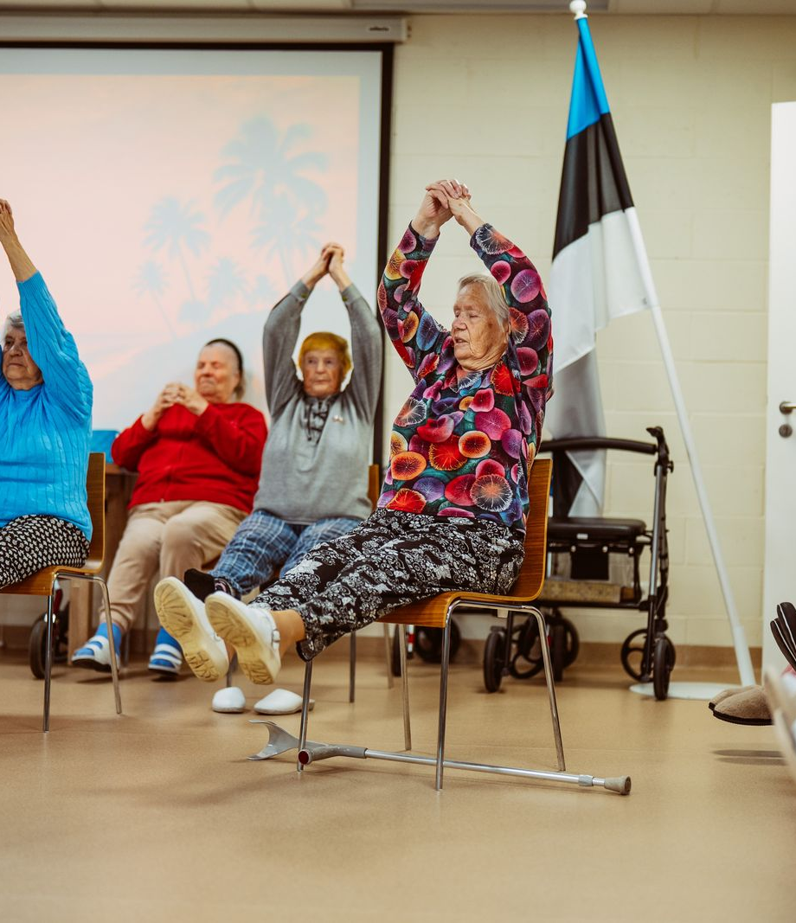
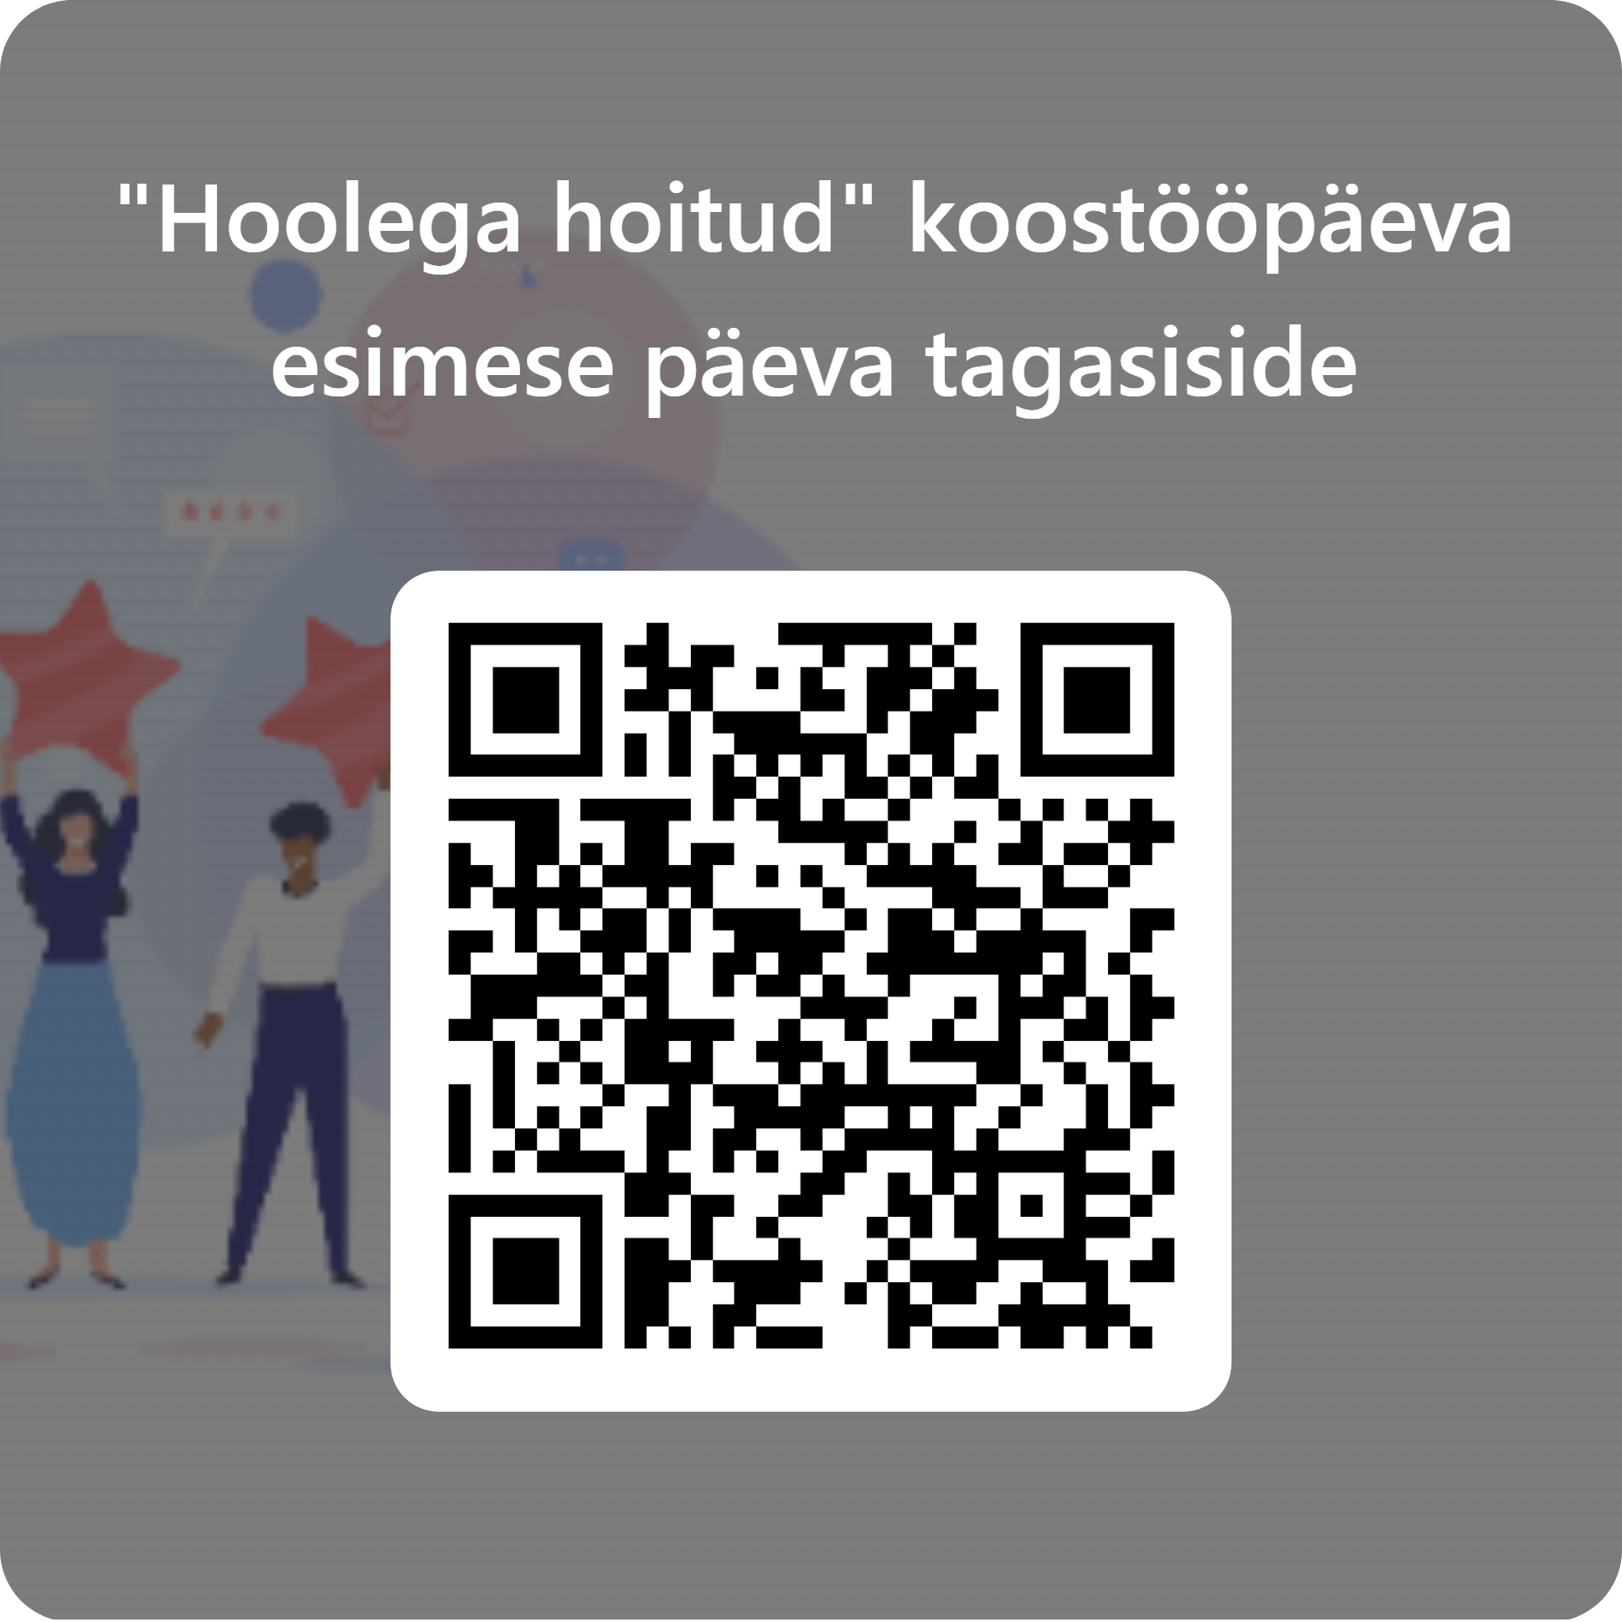
Palun anna meile tagasisidet!
https://forms.cloud.microsoft/e/7x6u3Gj7G2

